Slide 1
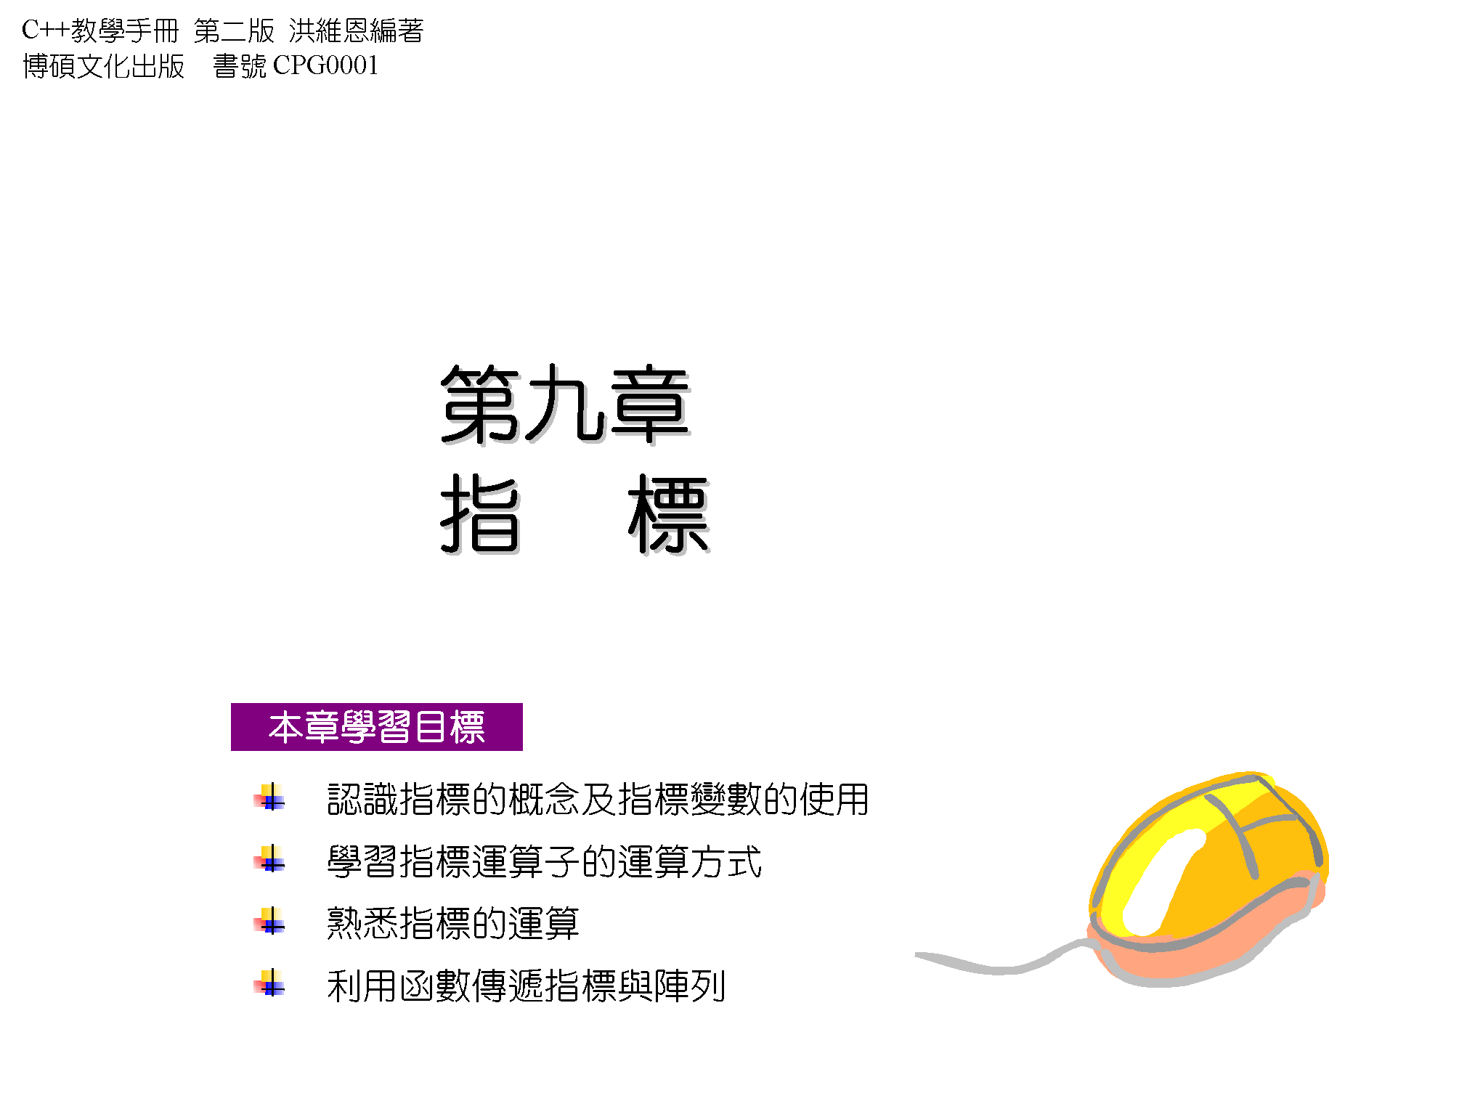

Slide 2
變數位址
宣告變數時，編譯器會配置一塊足夠儲存這個變數的記憶體，每個記憶體空間均有獨一無二的編號，這個編號稱為記憶體的位址(Address)。
程式正是利用位址(Address)來存取變數的內容。

Slide 3
指標
指標是C++提供的一種存取變數之特殊方式，透過指標，可以不必用變數名稱即可存取變數內容。
  int name; int *ptr=&name;
  name=10; cout << *ptr ;
指標，也是變數，是用來儲存變數記憶體位址的一種特殊變數。
宣告指標變數後，系統會切割記憶體做為指標變數的儲存空間。

Slide 4
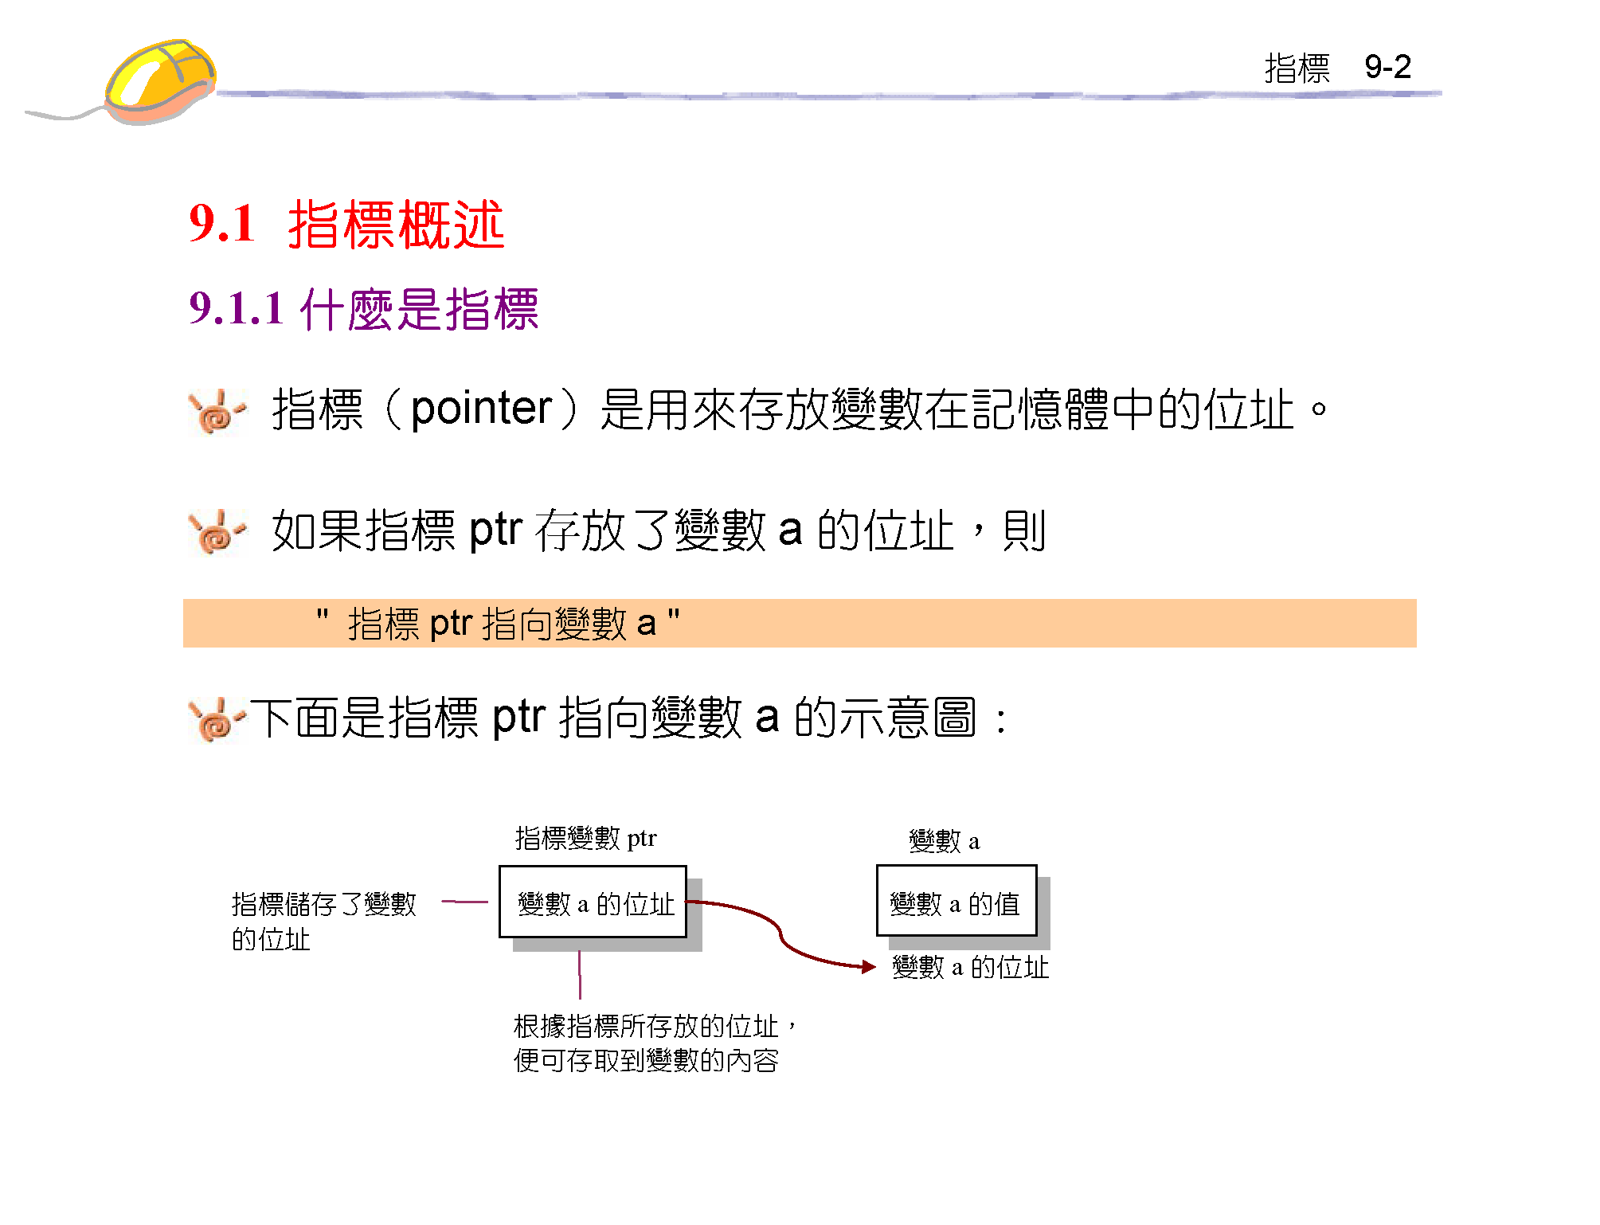

Slide 5
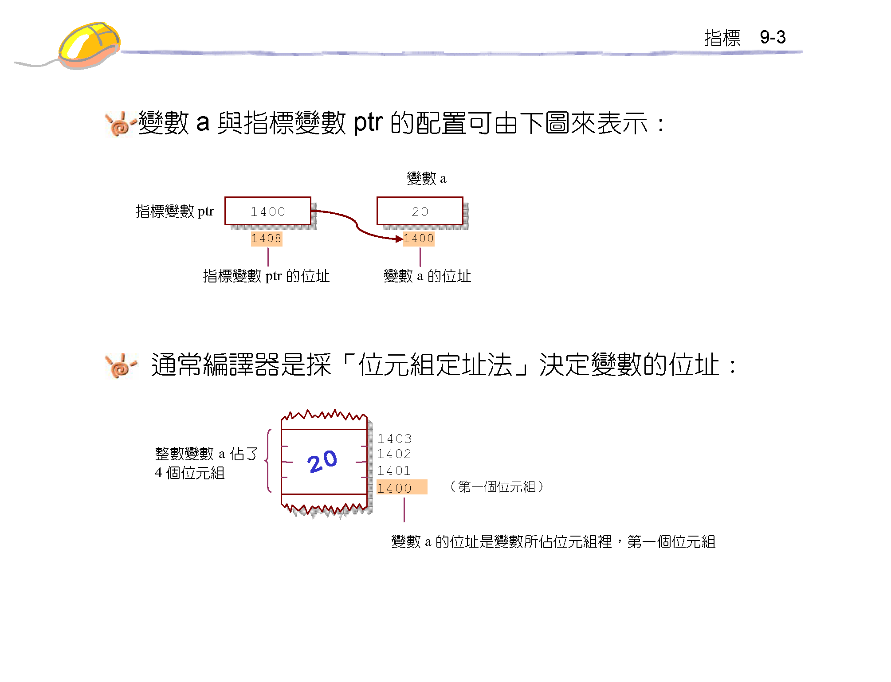
記憶體依序編號 1400,1401,1402,1403

Slide 6
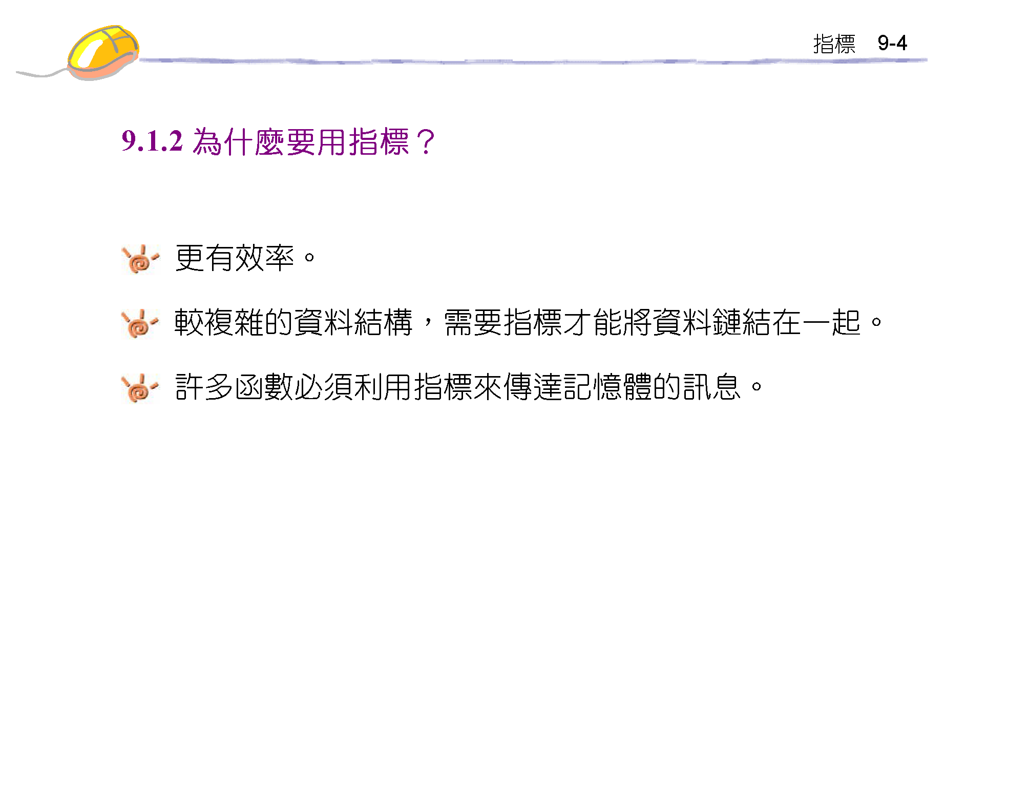

Slide 7
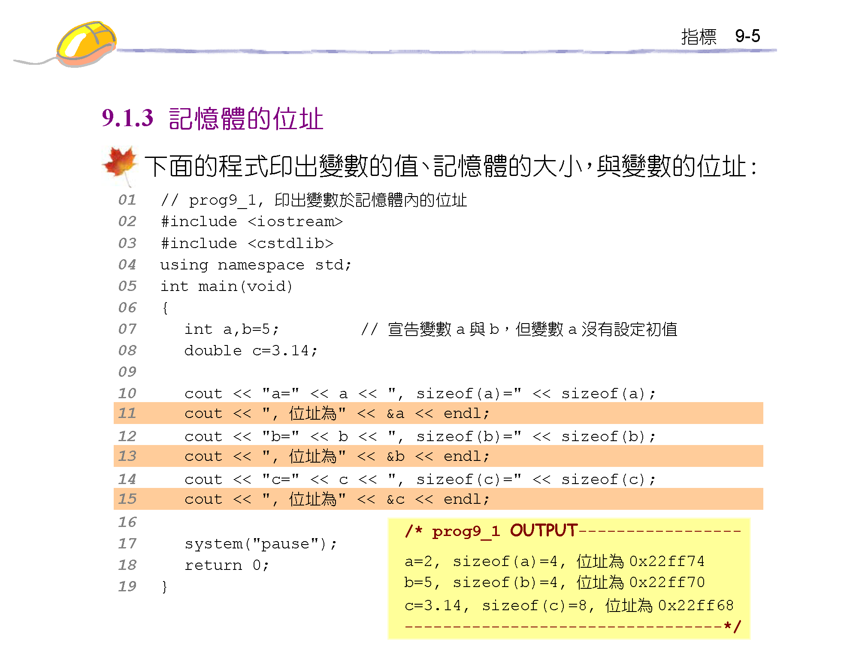
取得變數位址 → &a

Slide 8
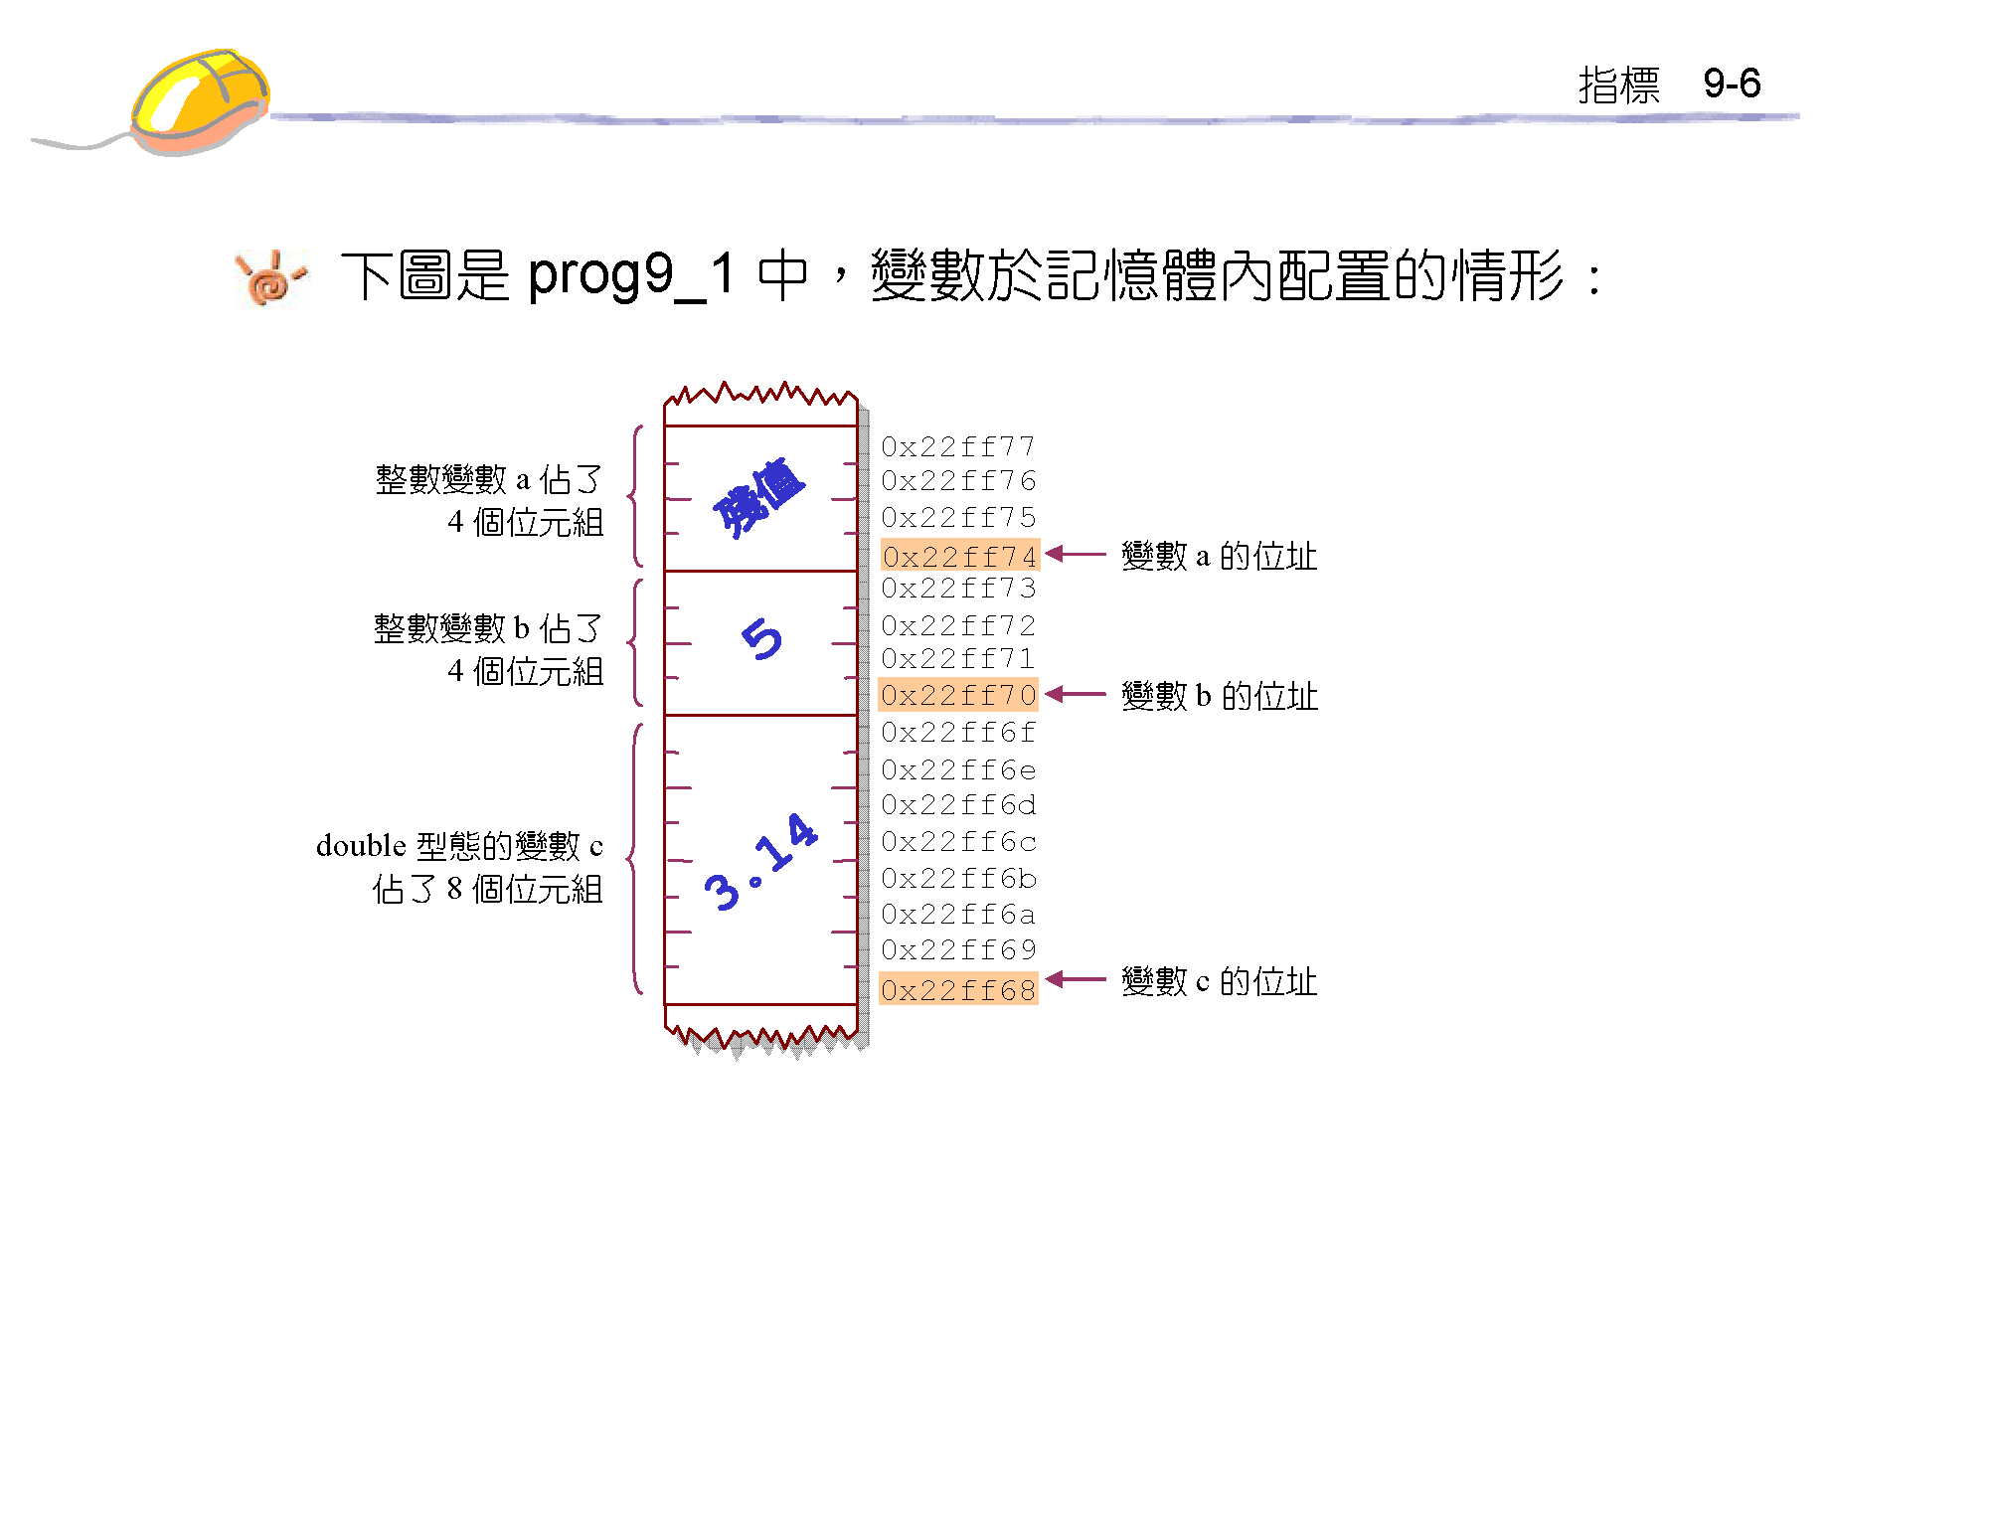

Slide 9
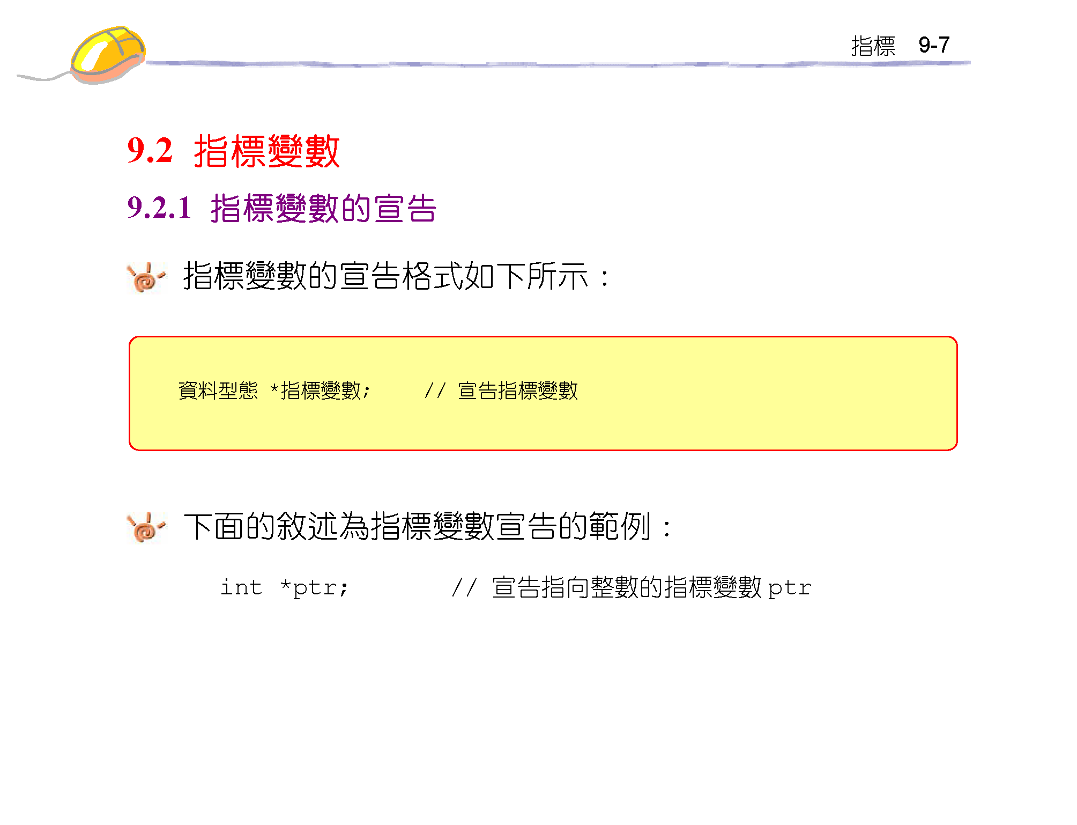
指標變數為存放變數的位址
指標變數的資料型態必須為指向變數的資料型態

Slide 10
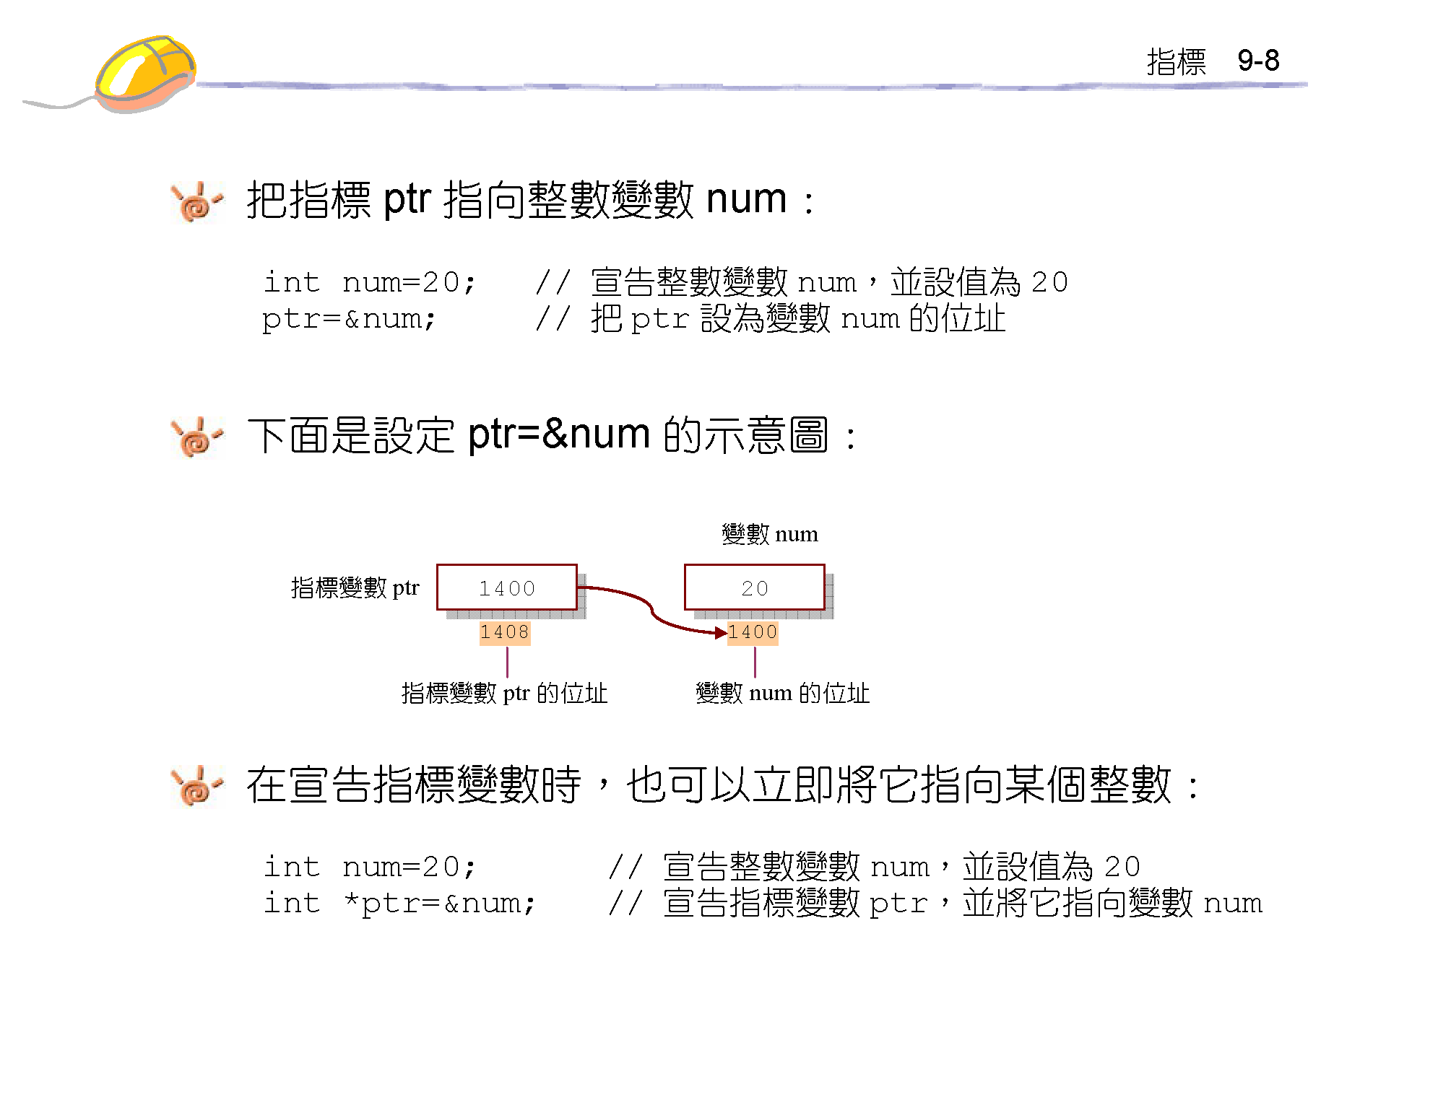

Slide 11
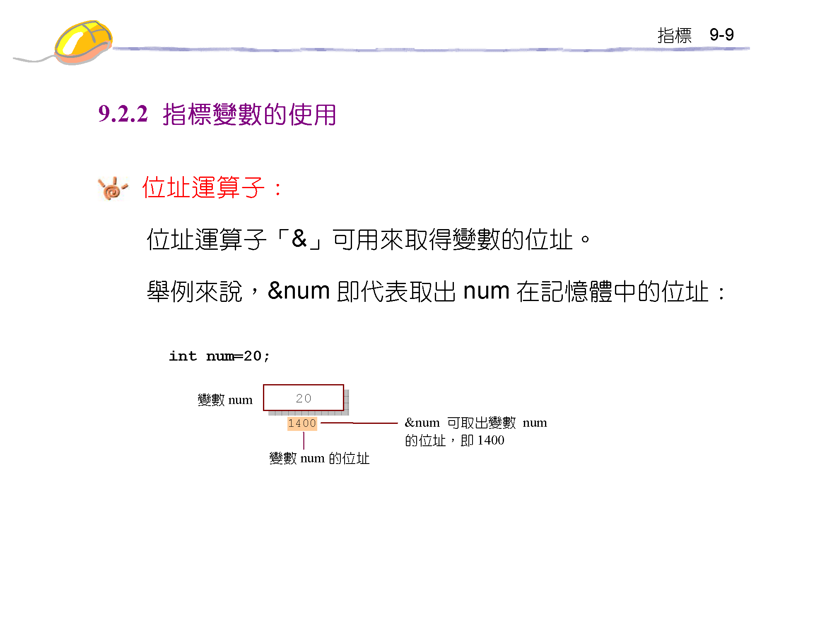

Slide 12
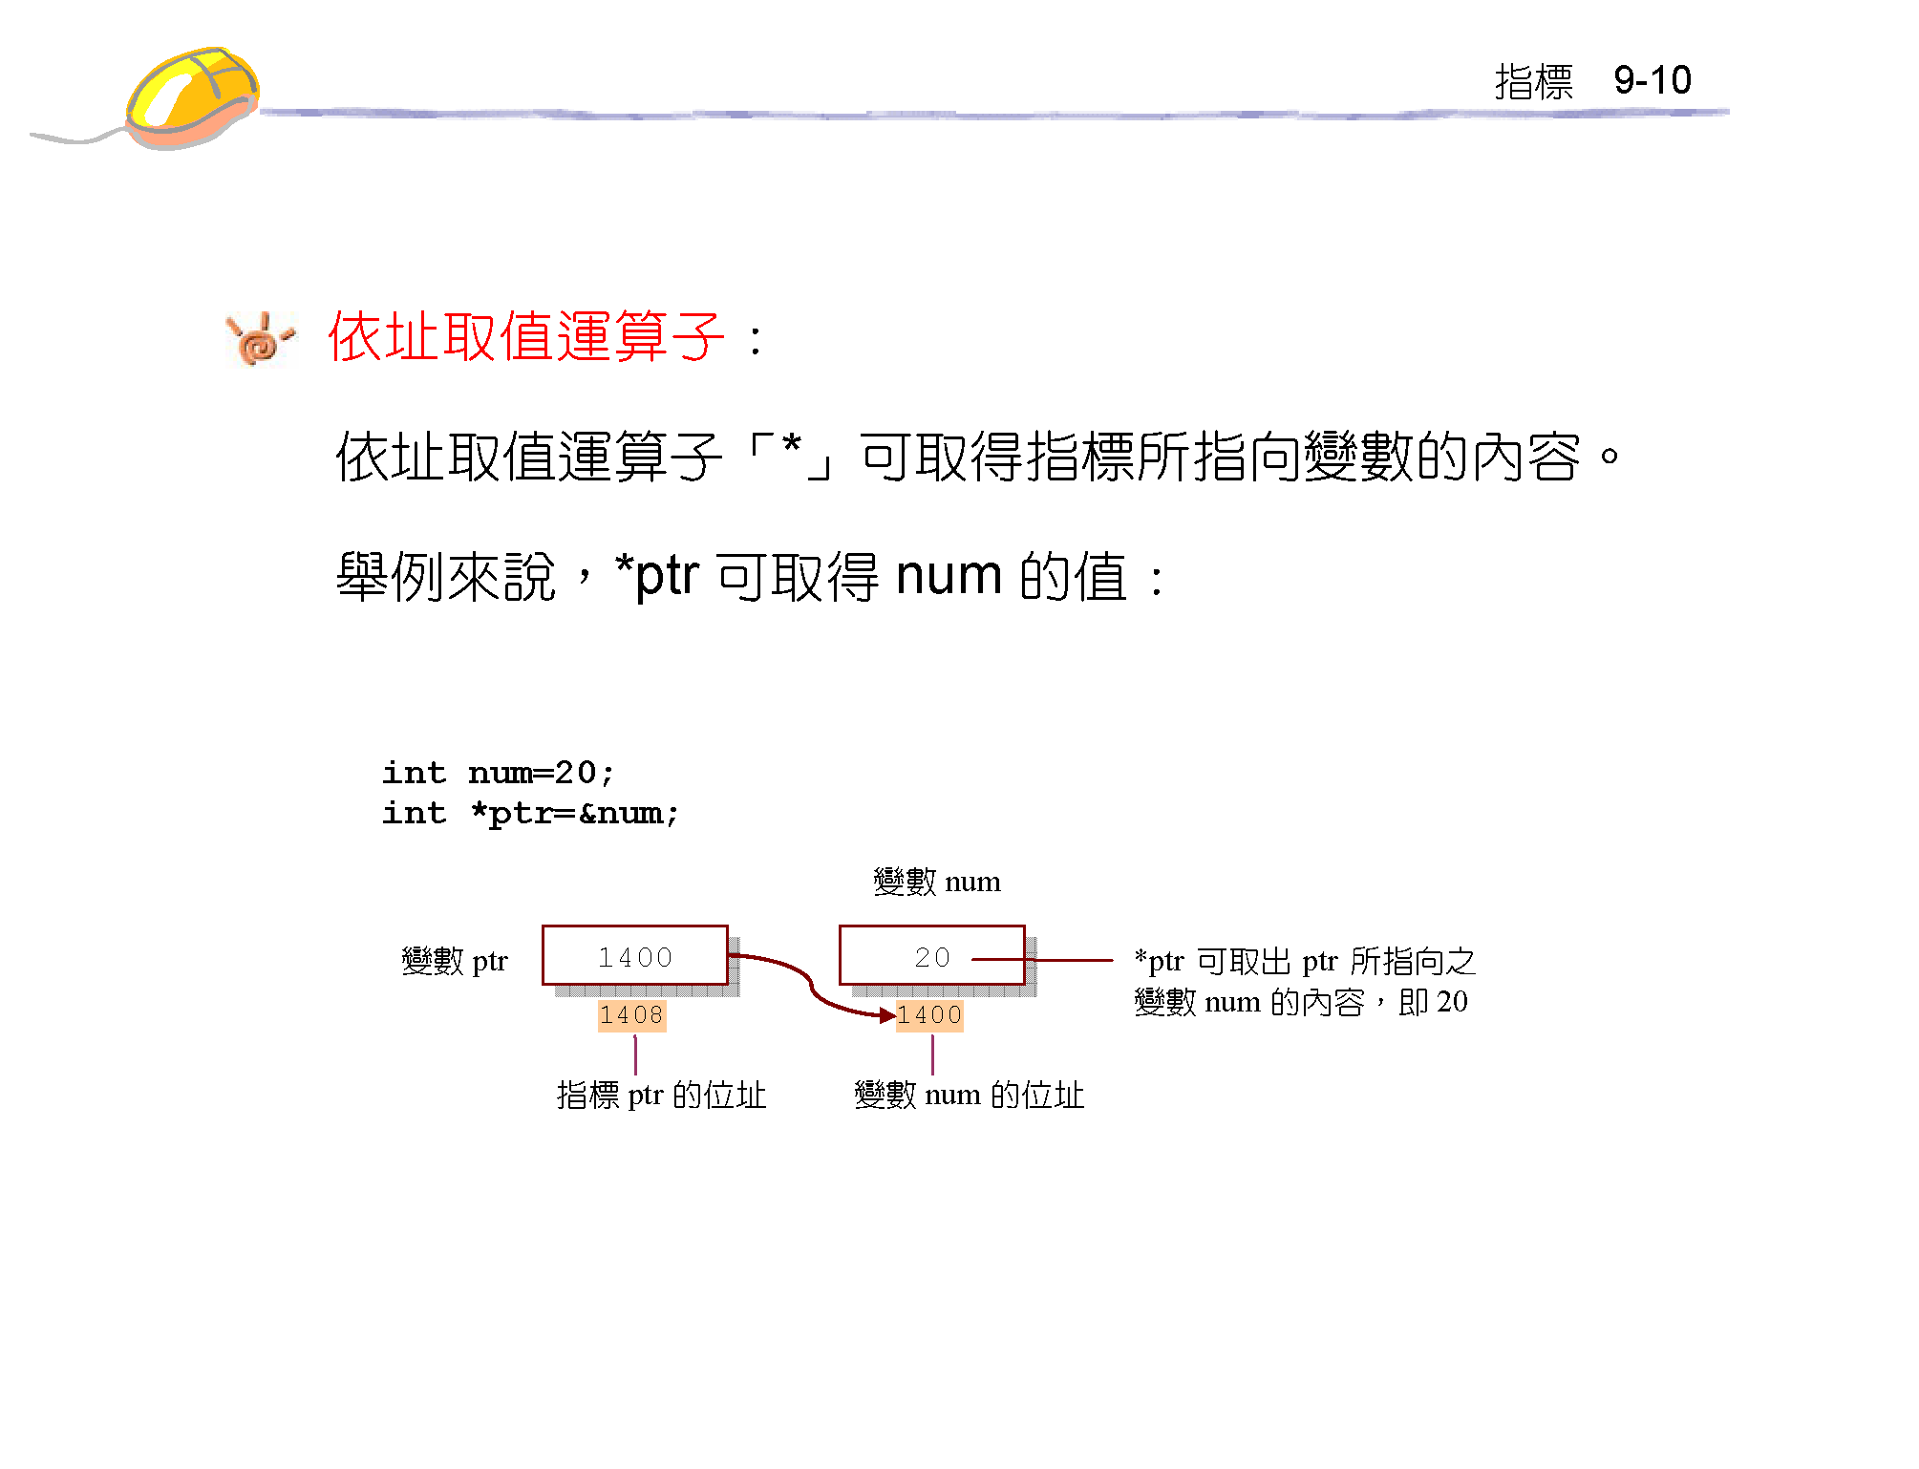

Slide 13
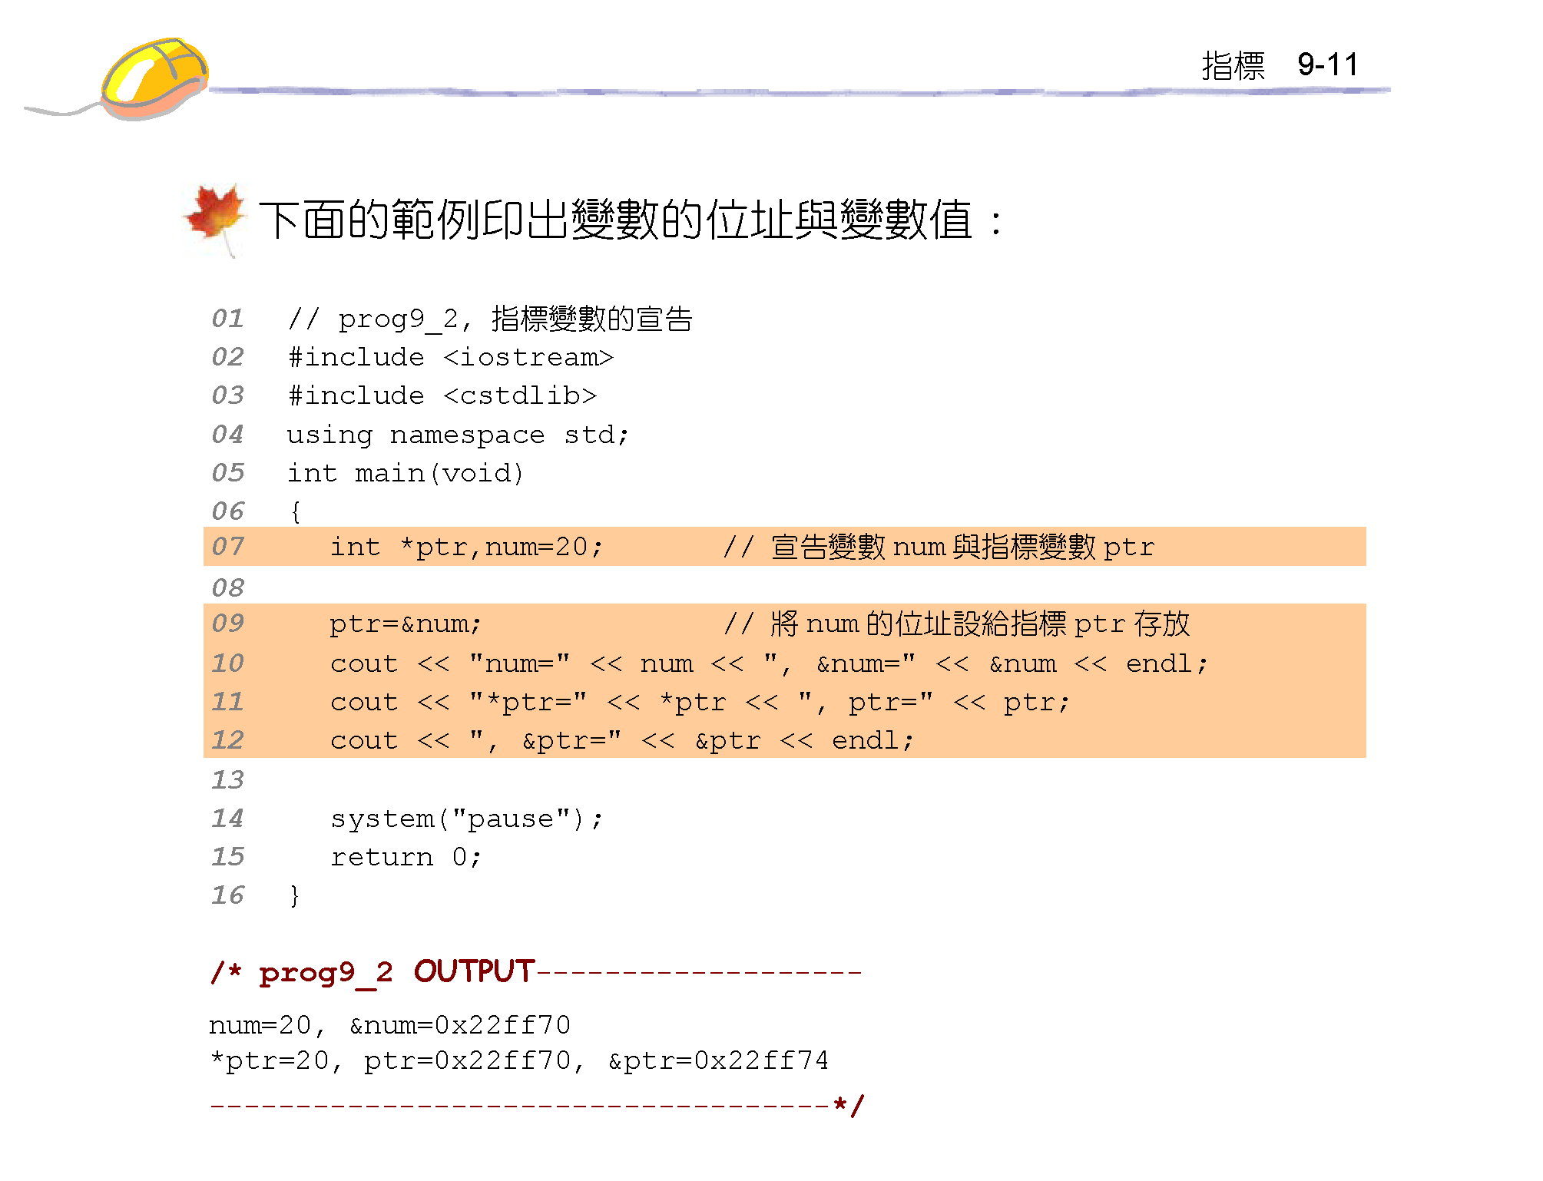

Slide 14
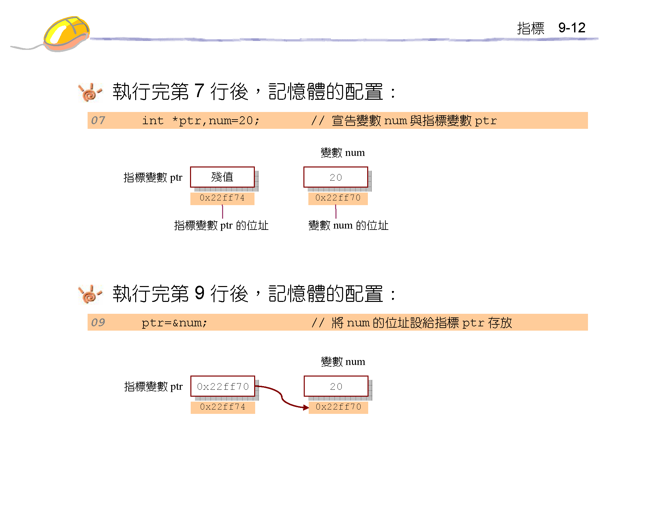
練習

Slide 15
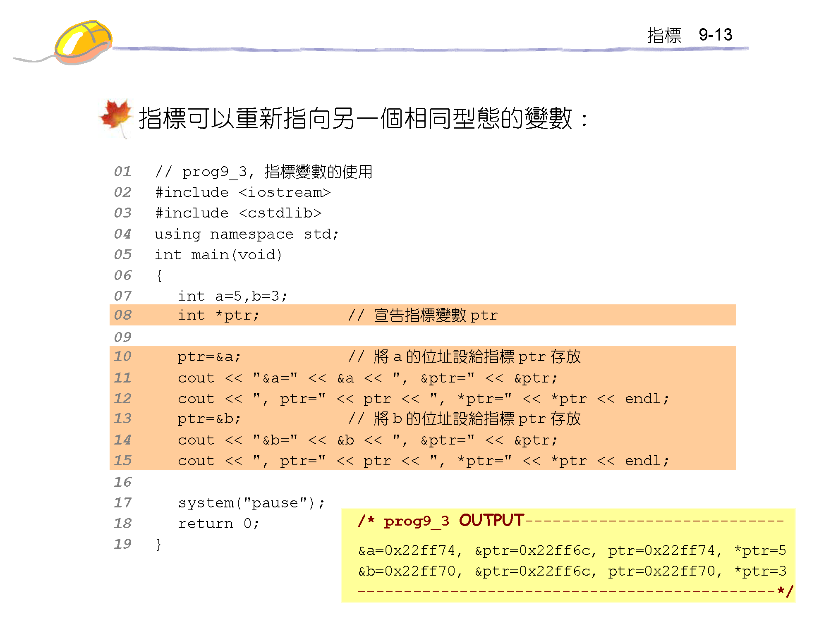

Slide 16
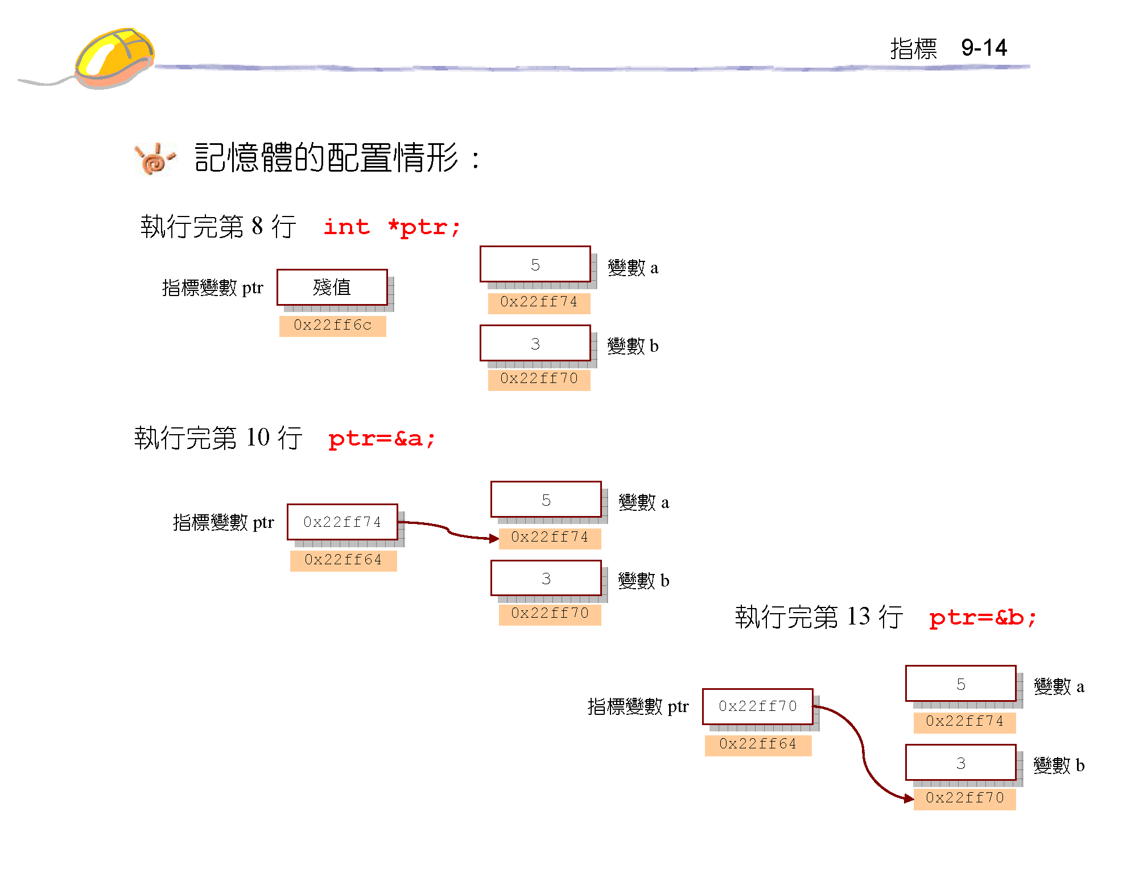
*ptr = 5
*ptr = 3

Slide 17
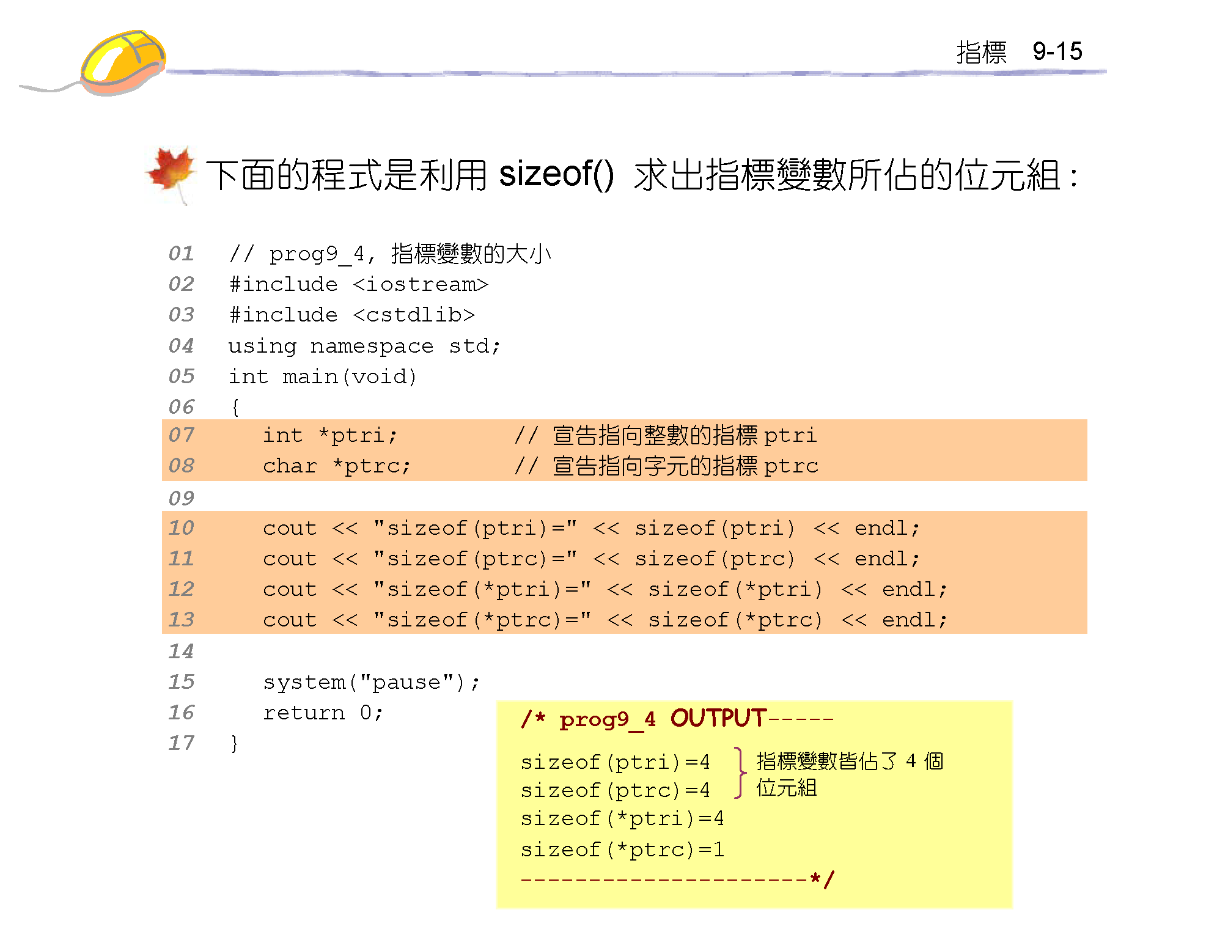
指標變數不論指向何種型態變數 ，系統都是給予 4 bytes空間

Slide 18
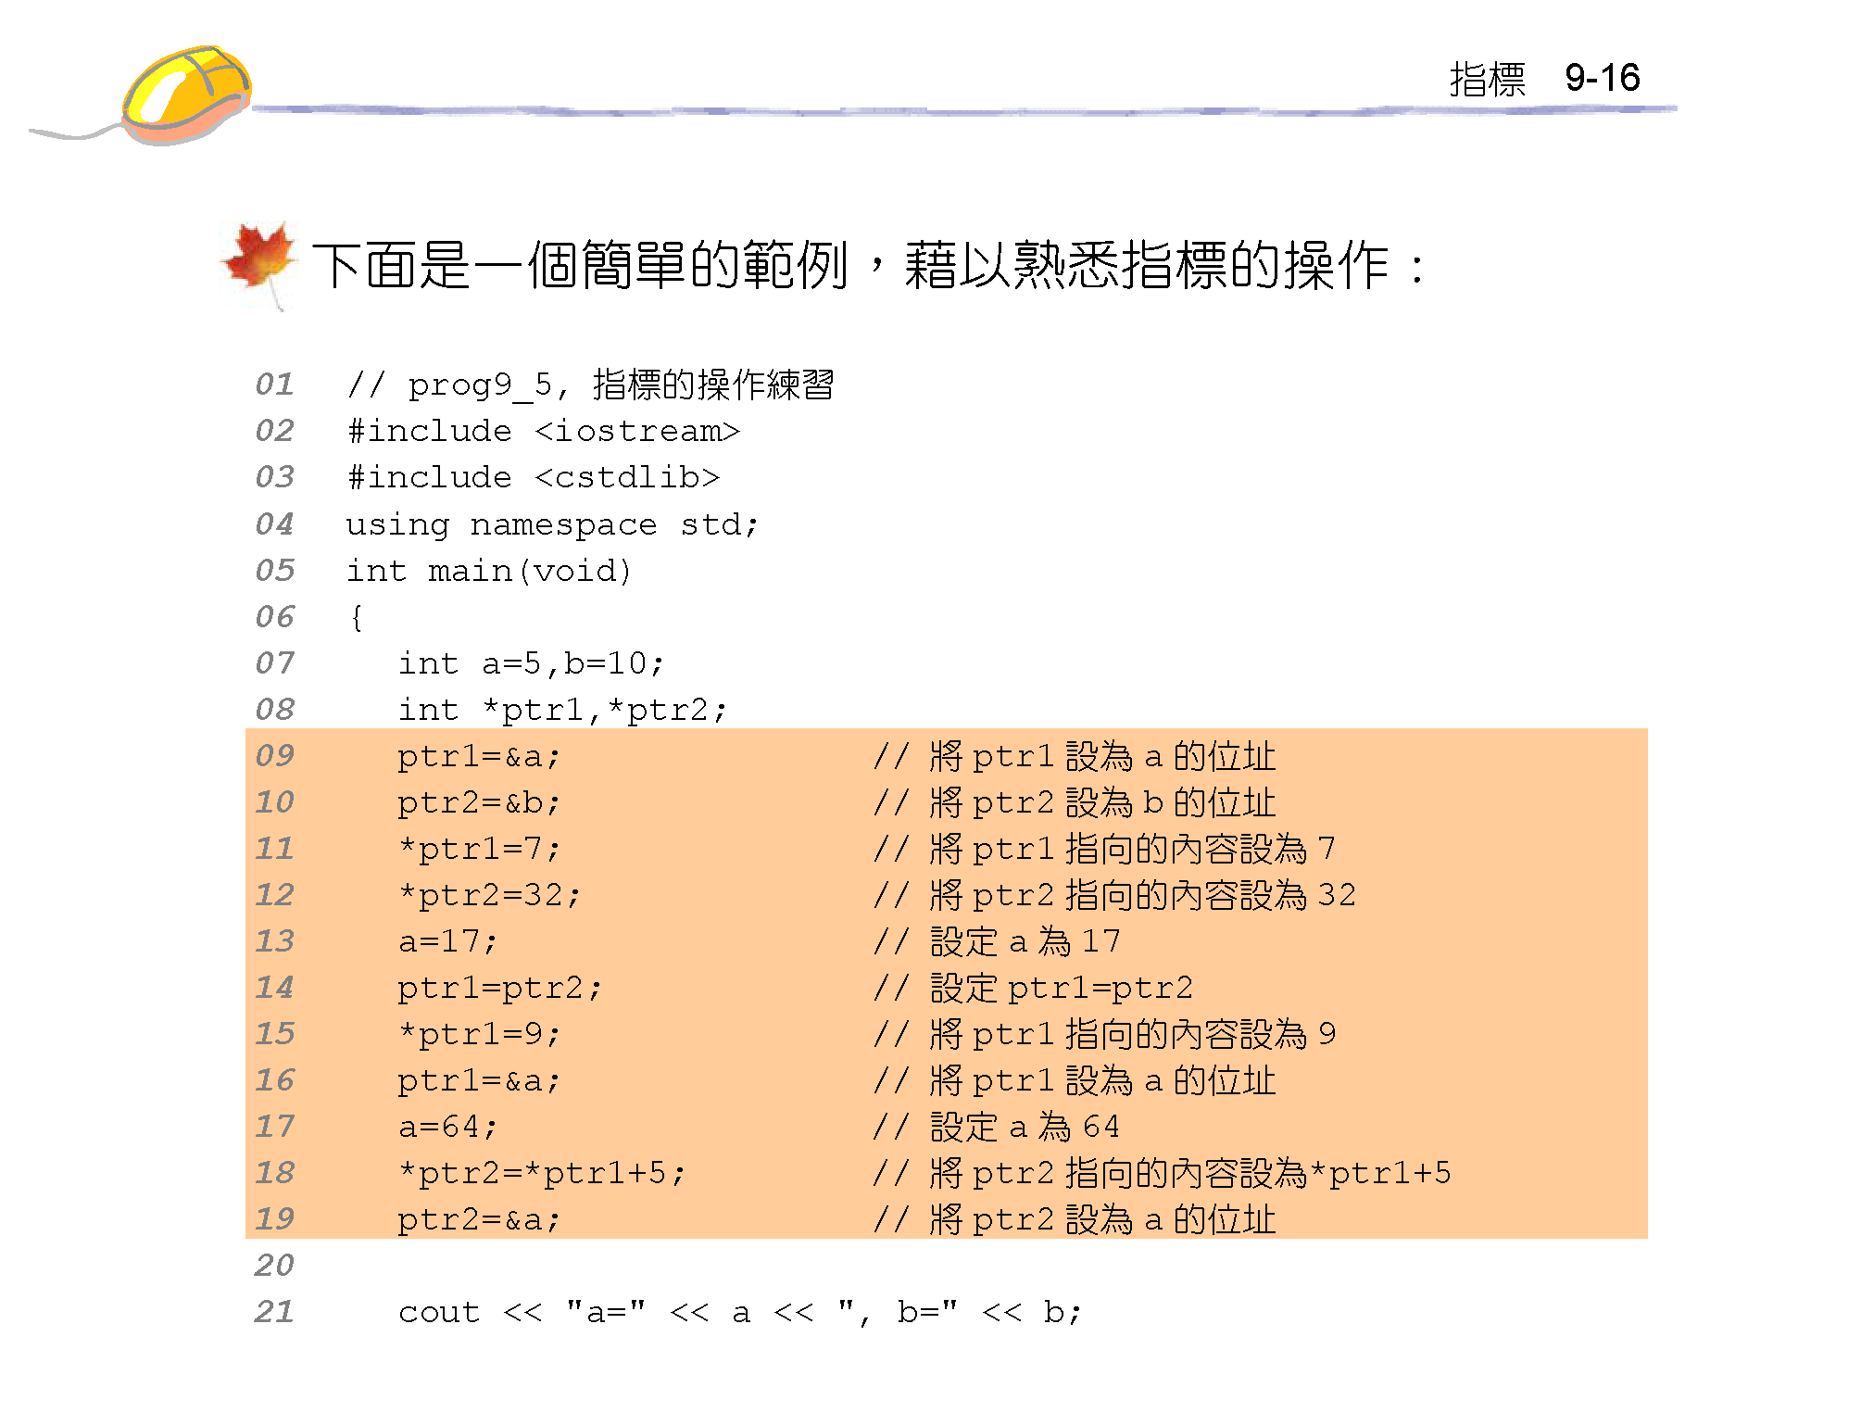

Slide 19
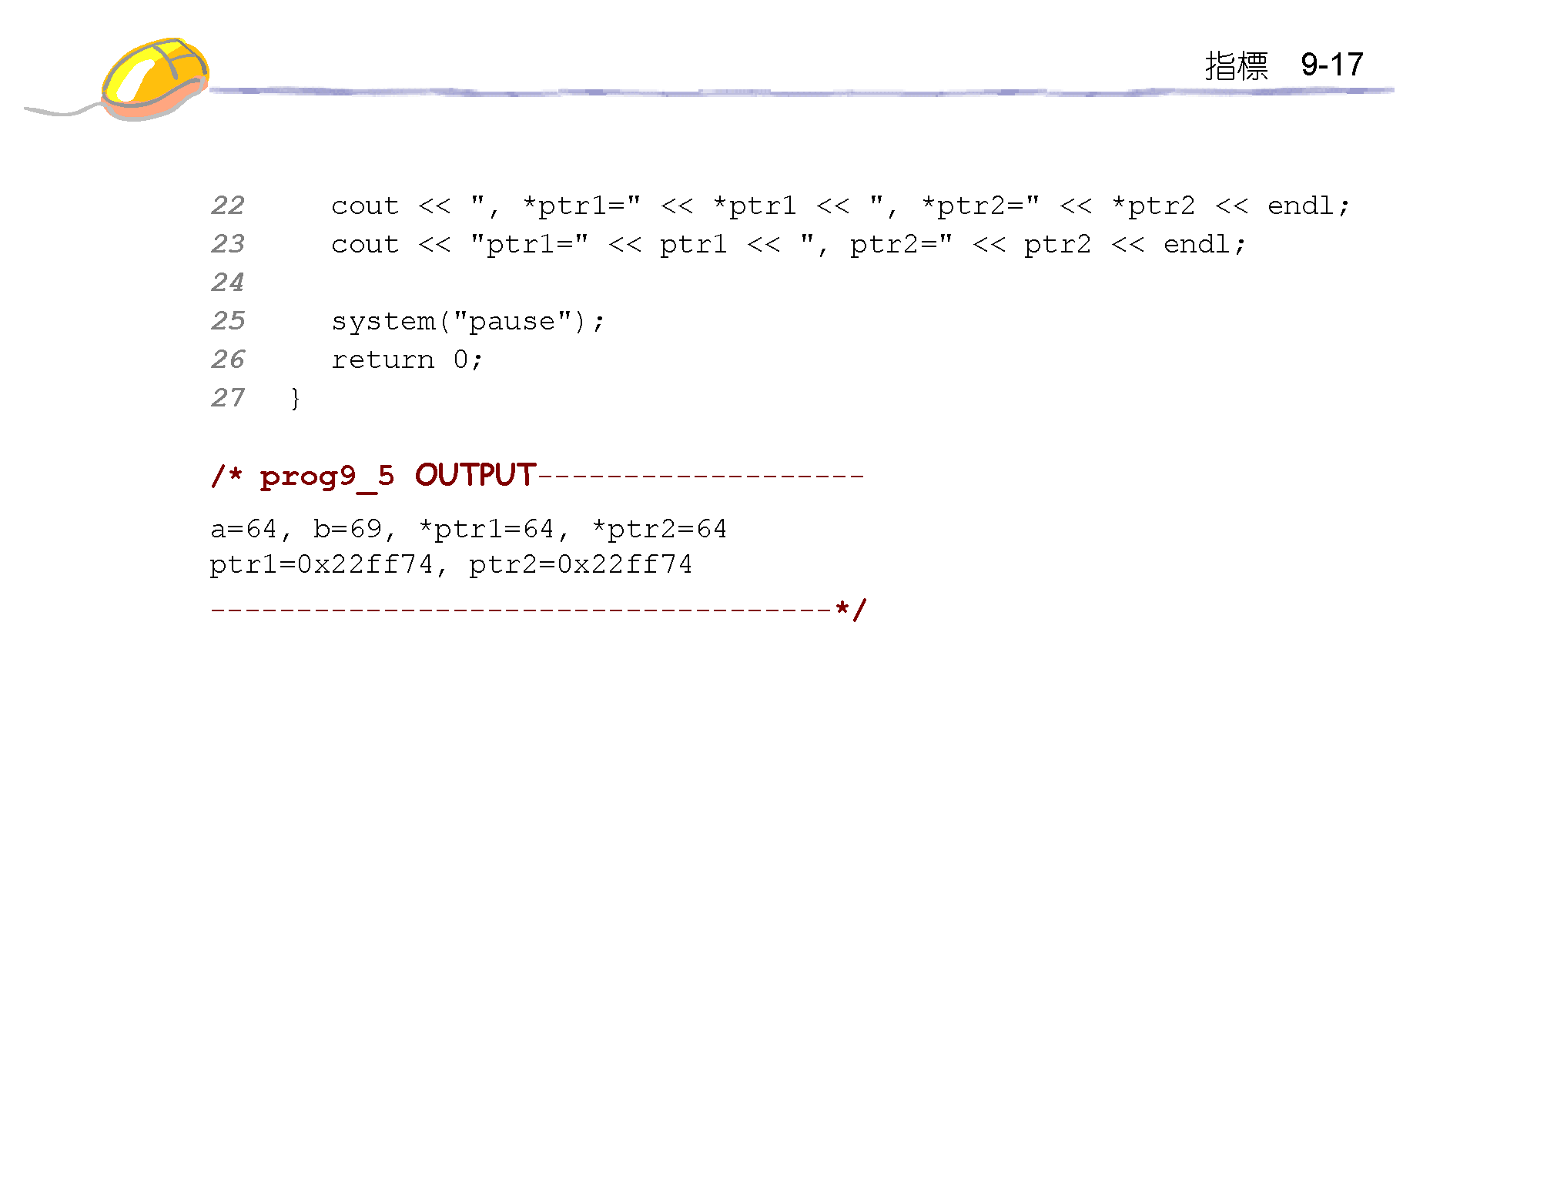

Slide 20
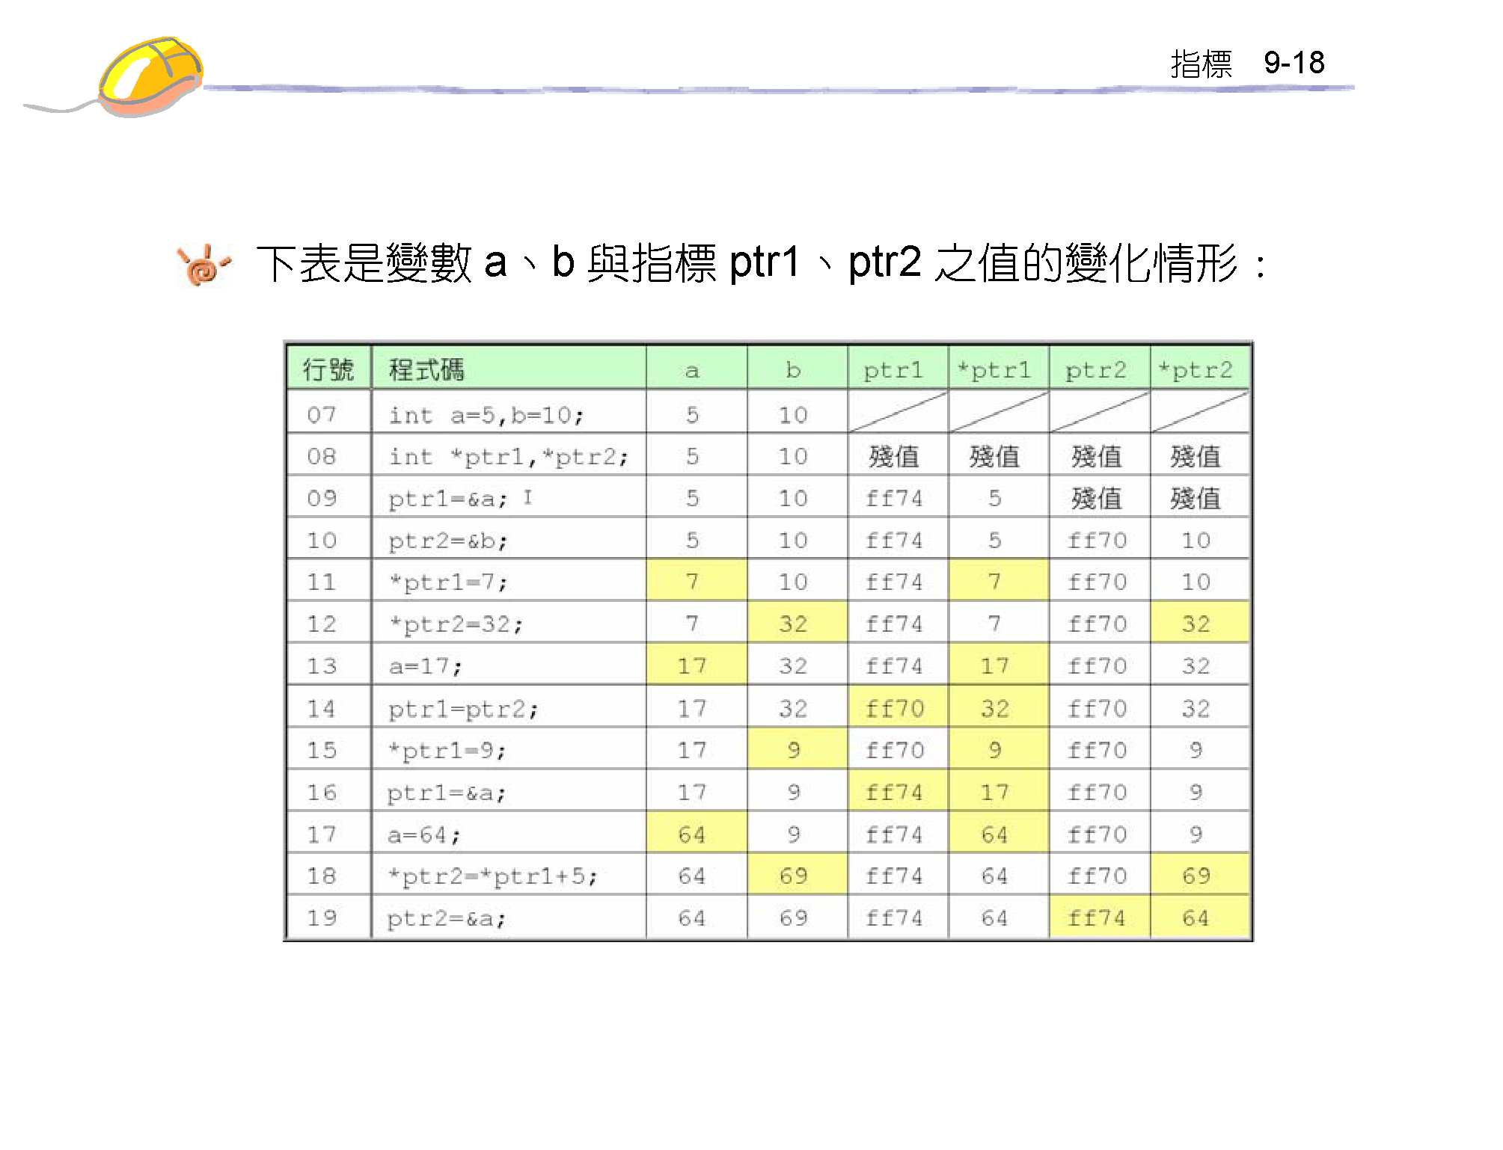
ff74
ff76
練習

Slide 21
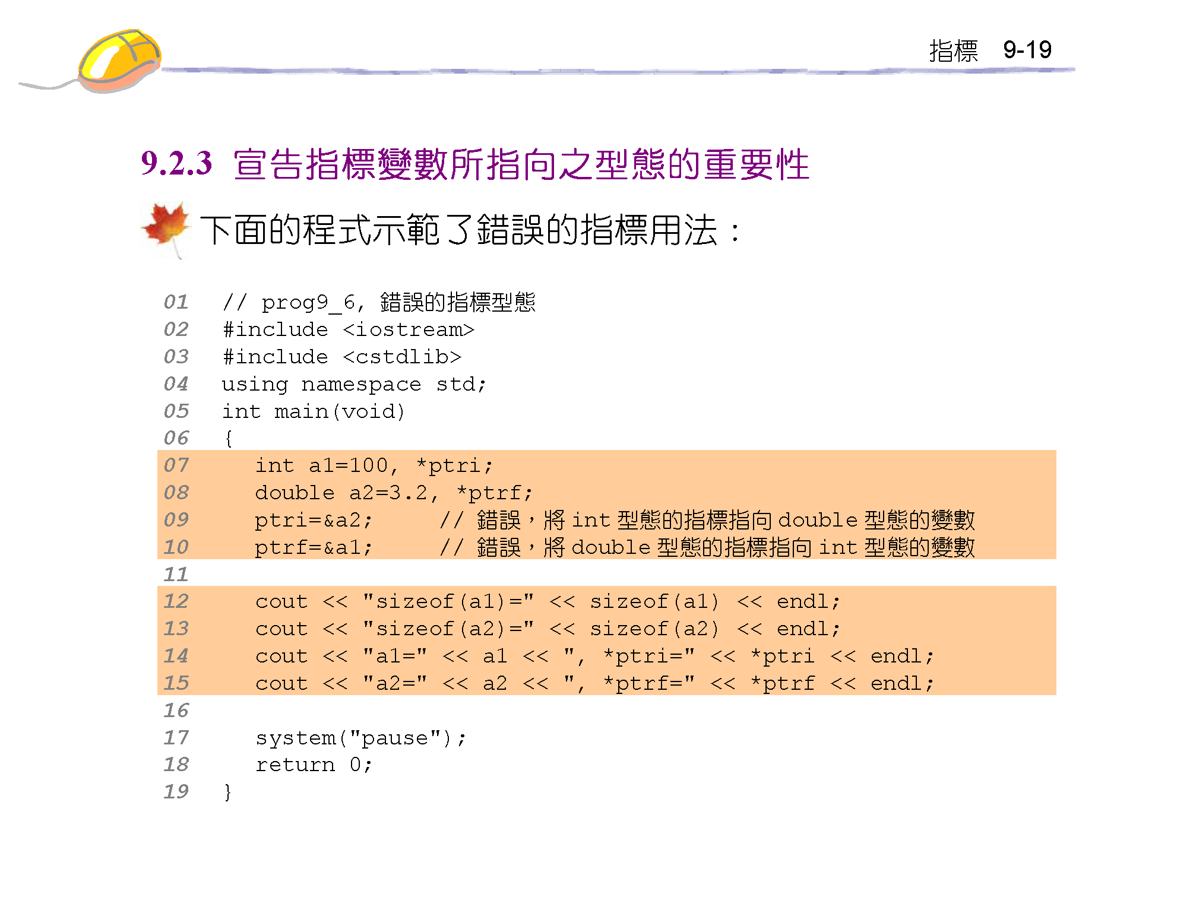
int *ptri;
double a=3.2;
ptri=&a;

Slide 22
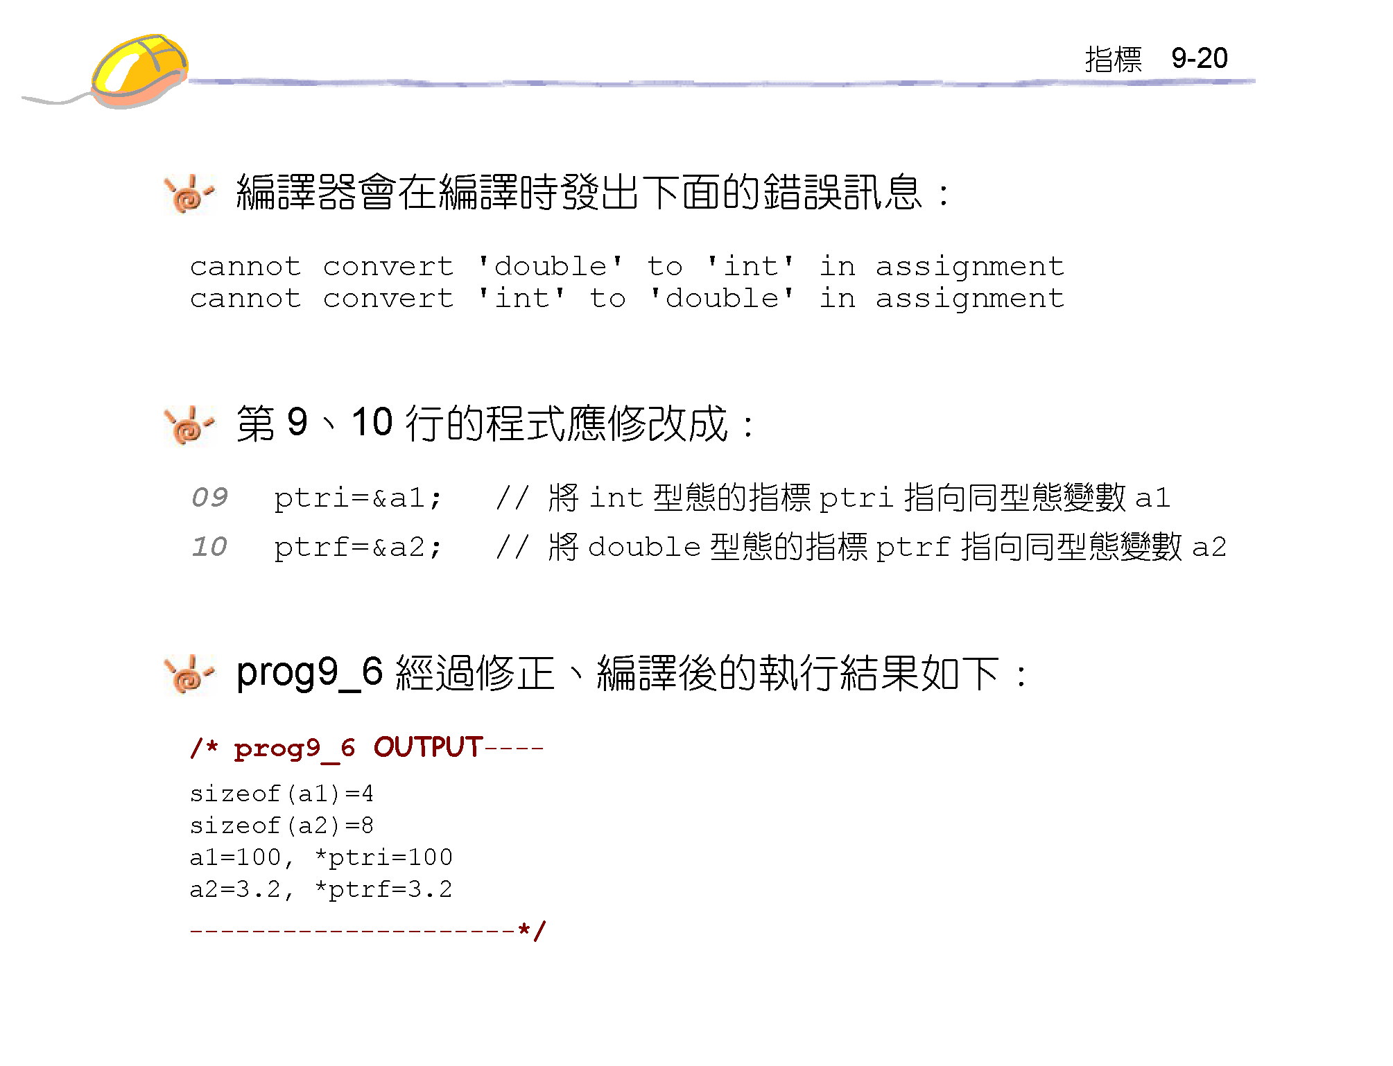

Slide 23
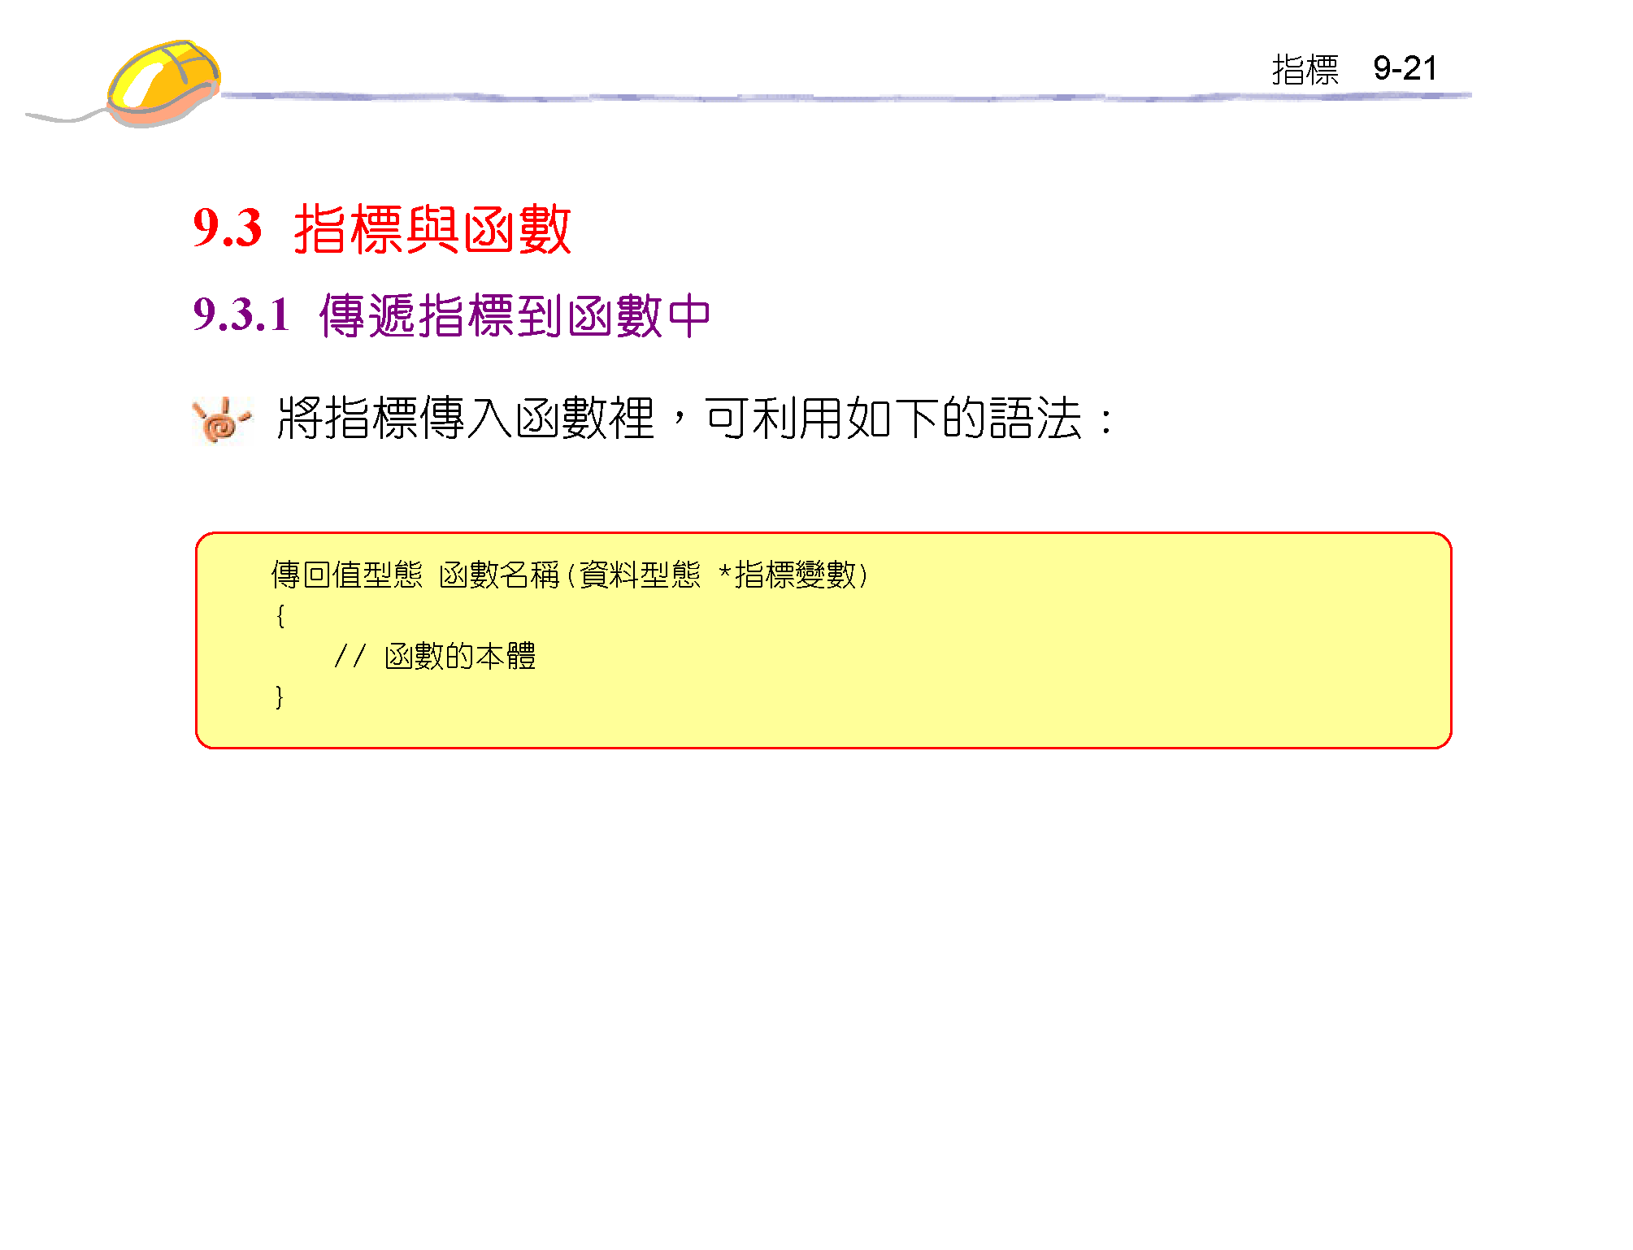

Slide 24
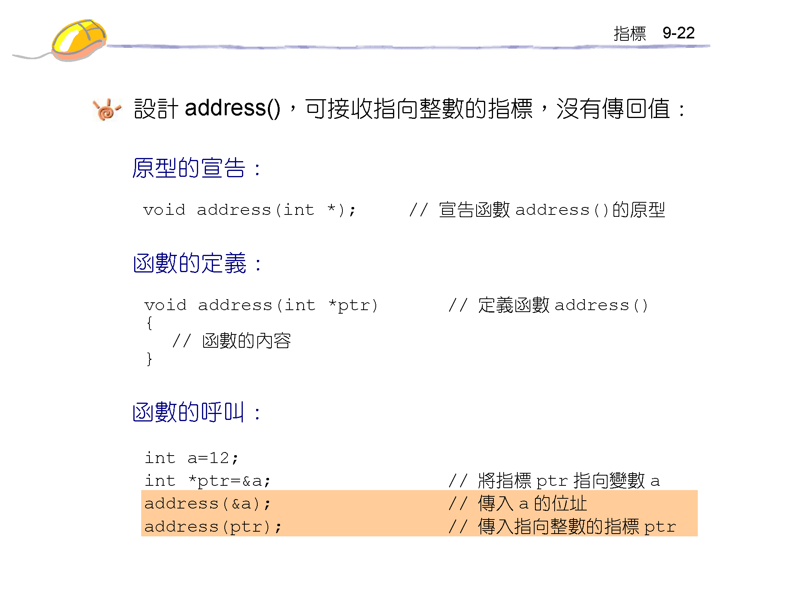

Slide 25
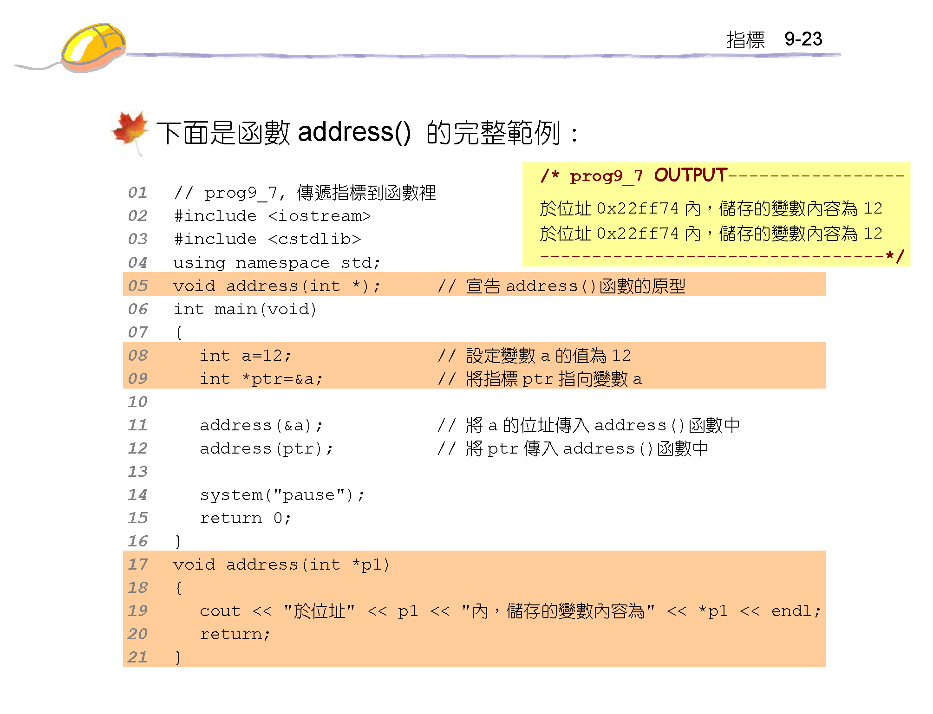

Slide 26
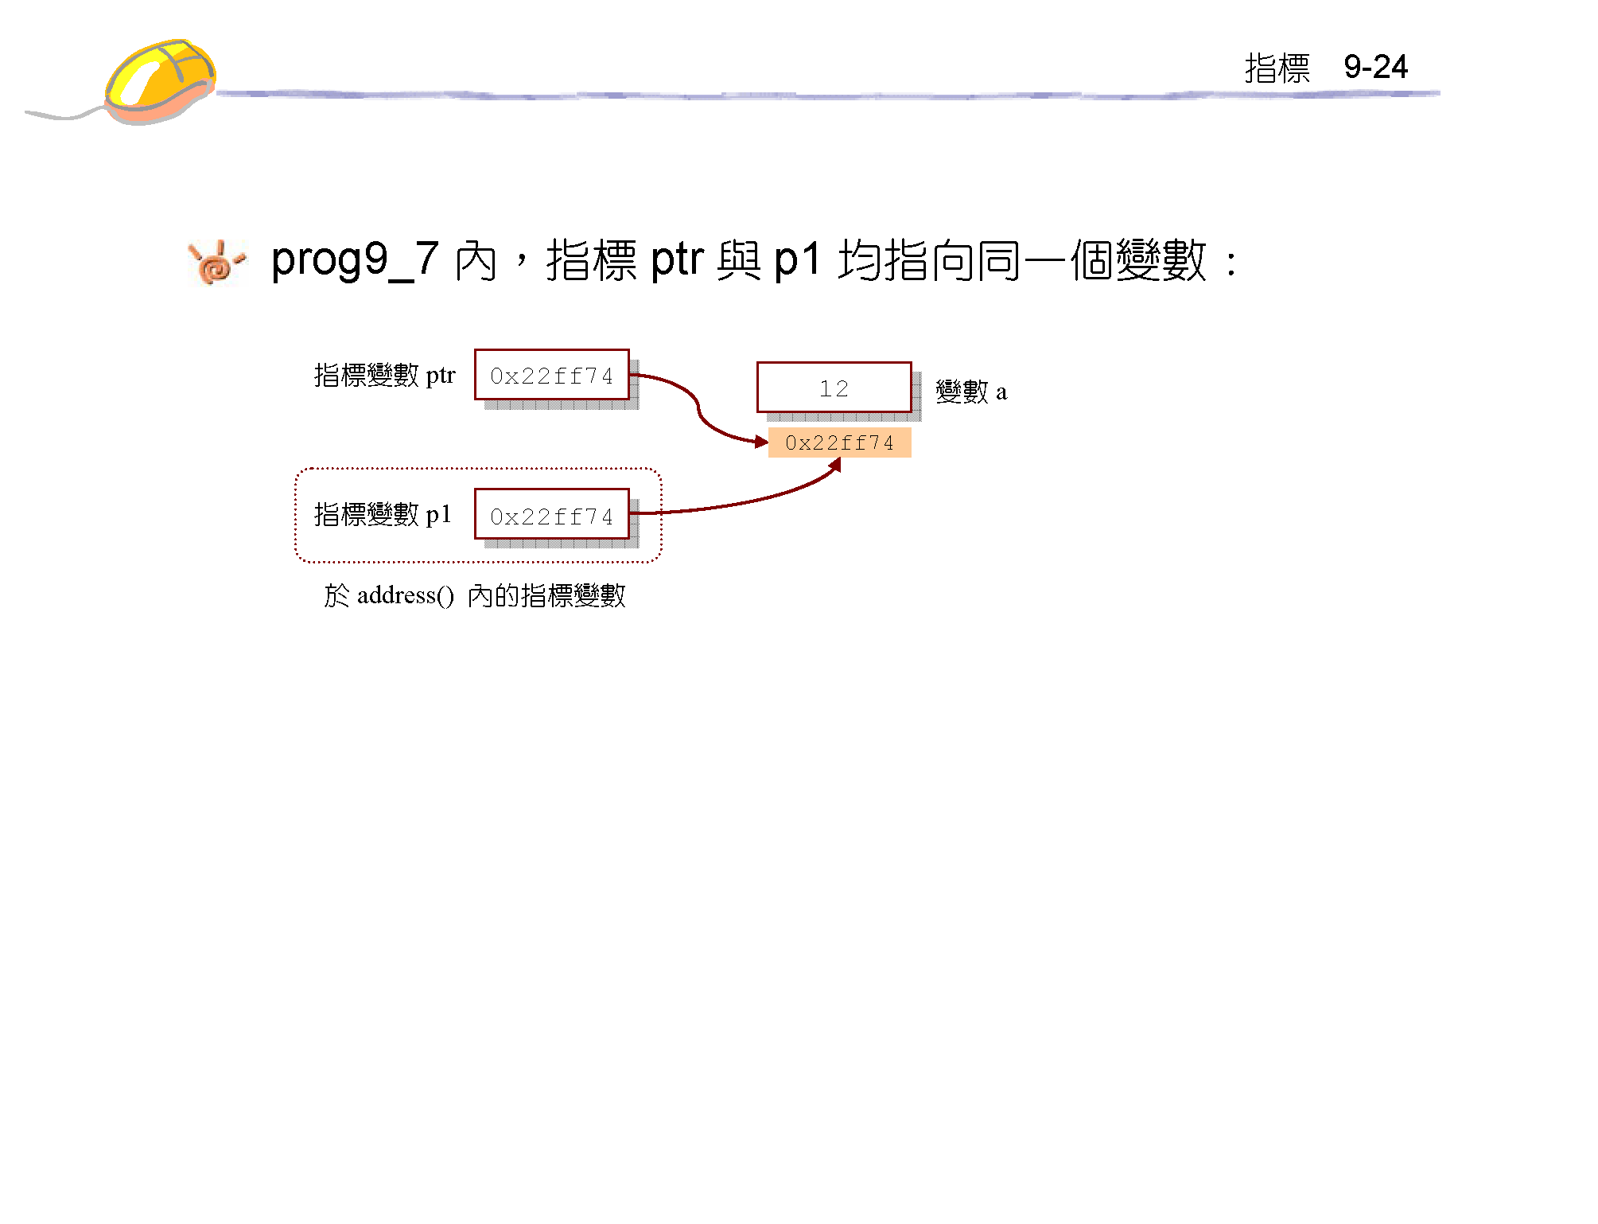

Slide 27
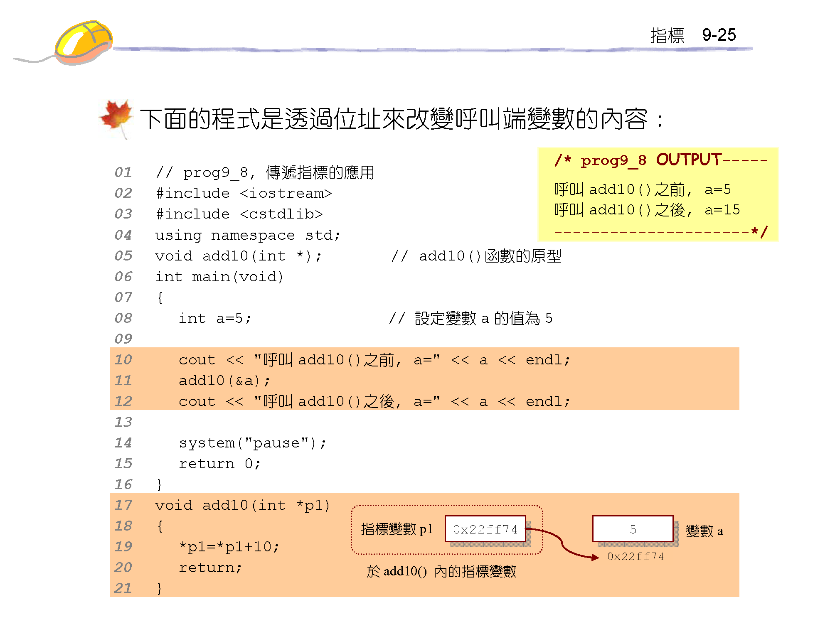

Slide 28
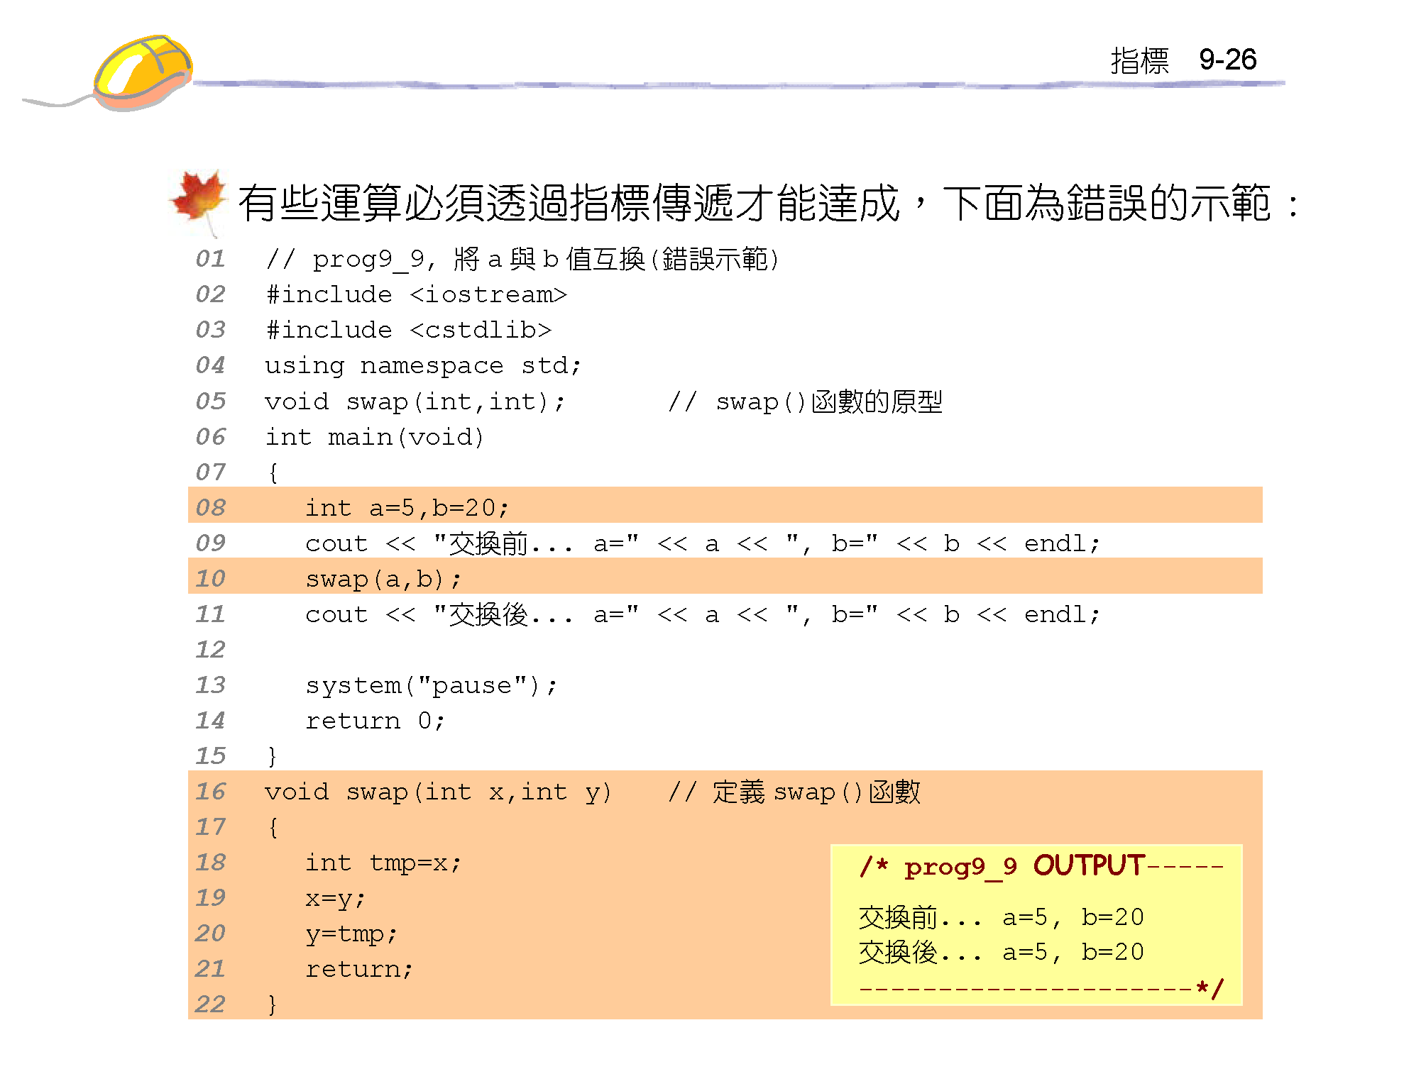

Slide 29
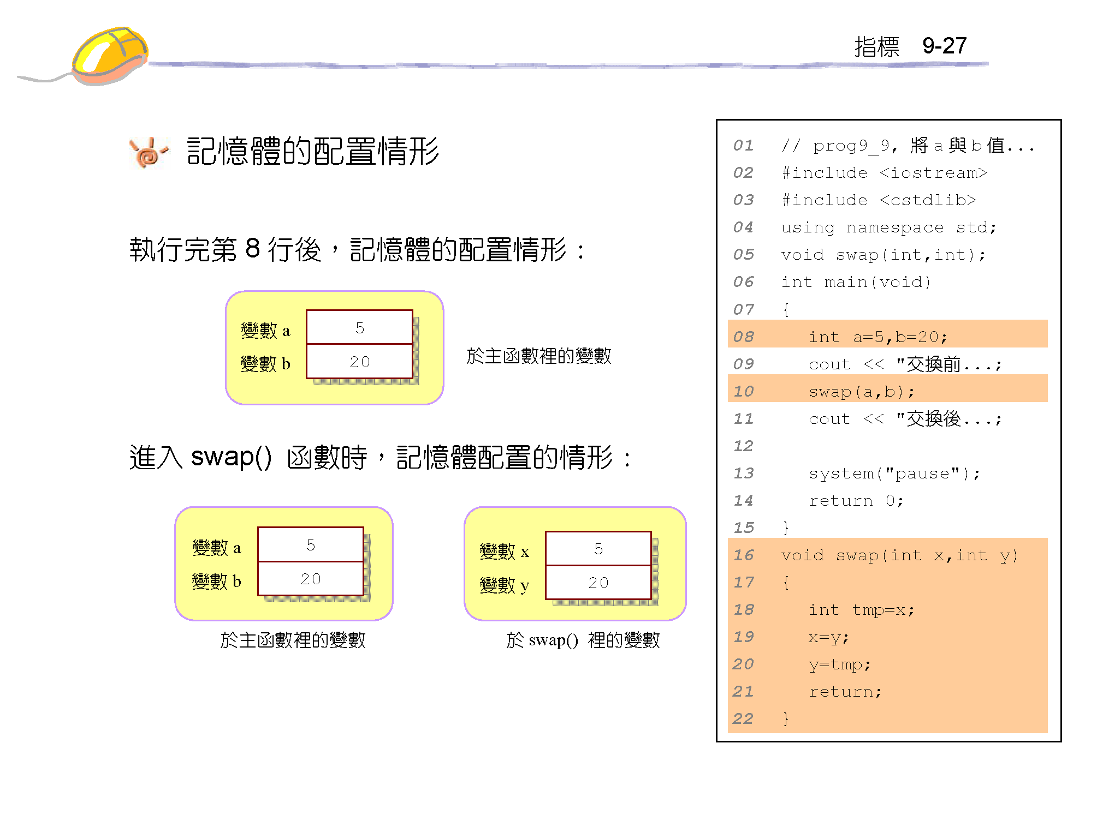

Slide 30
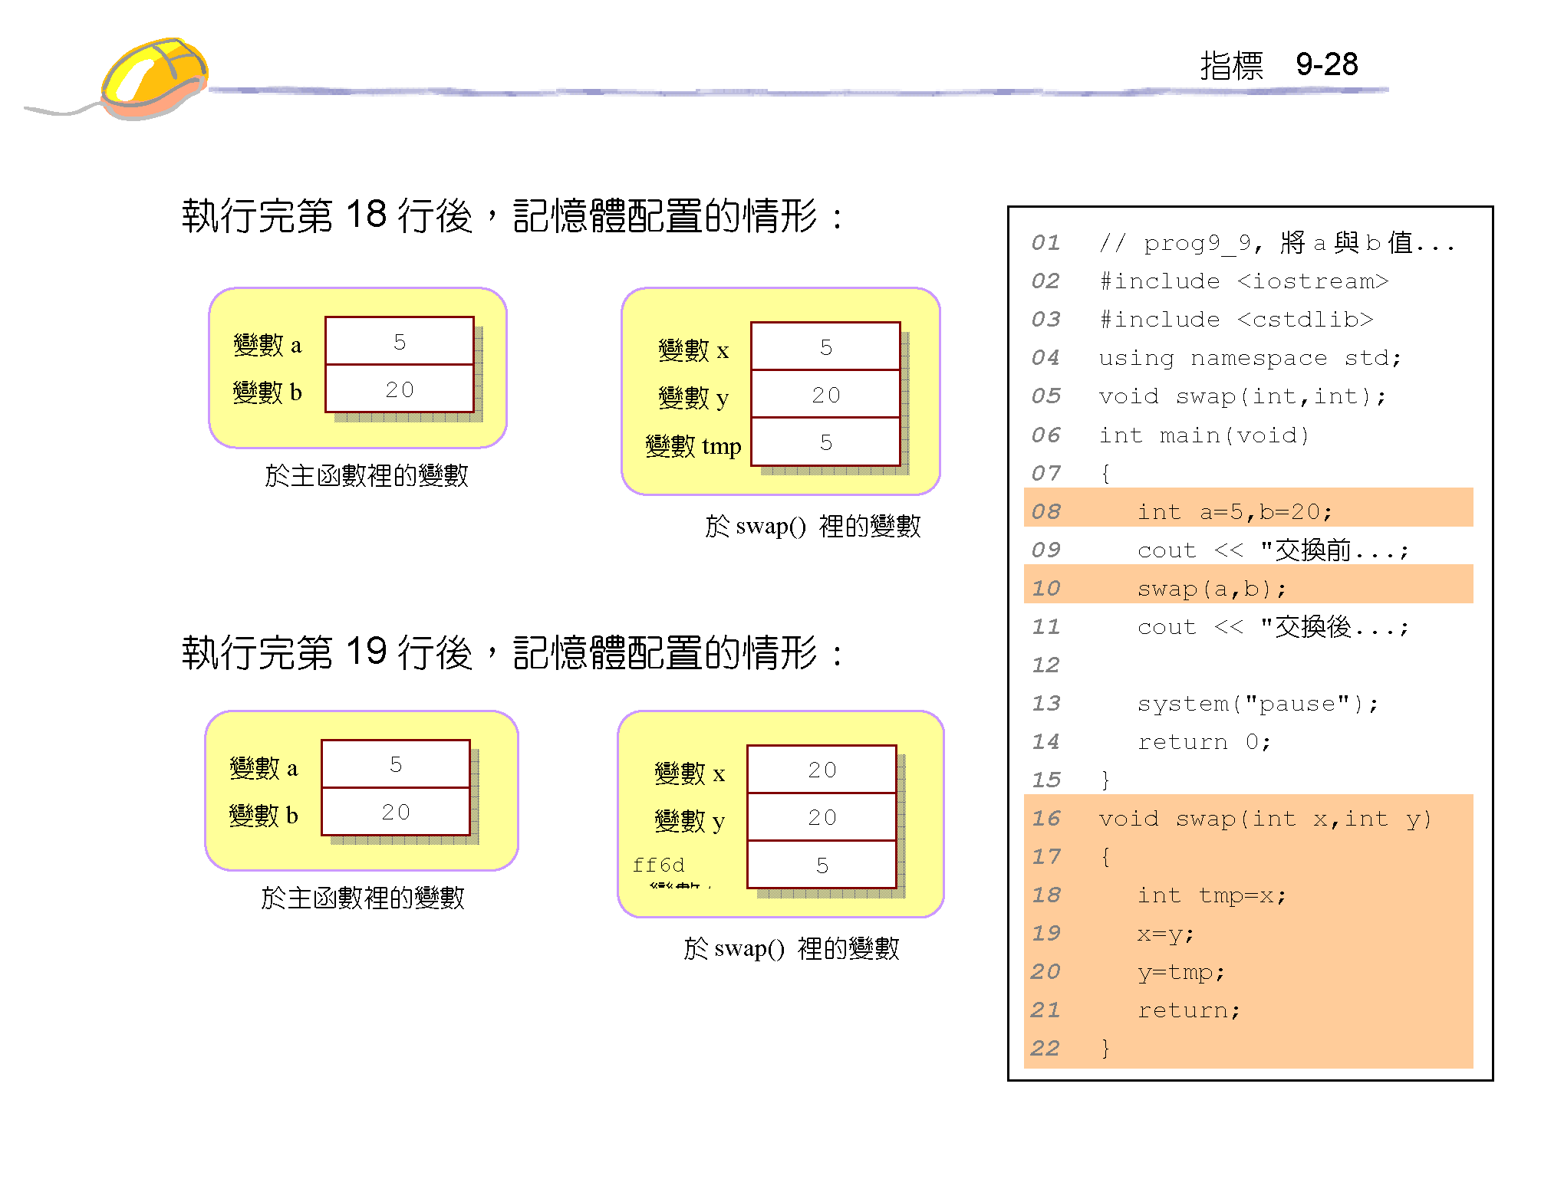

Slide 31
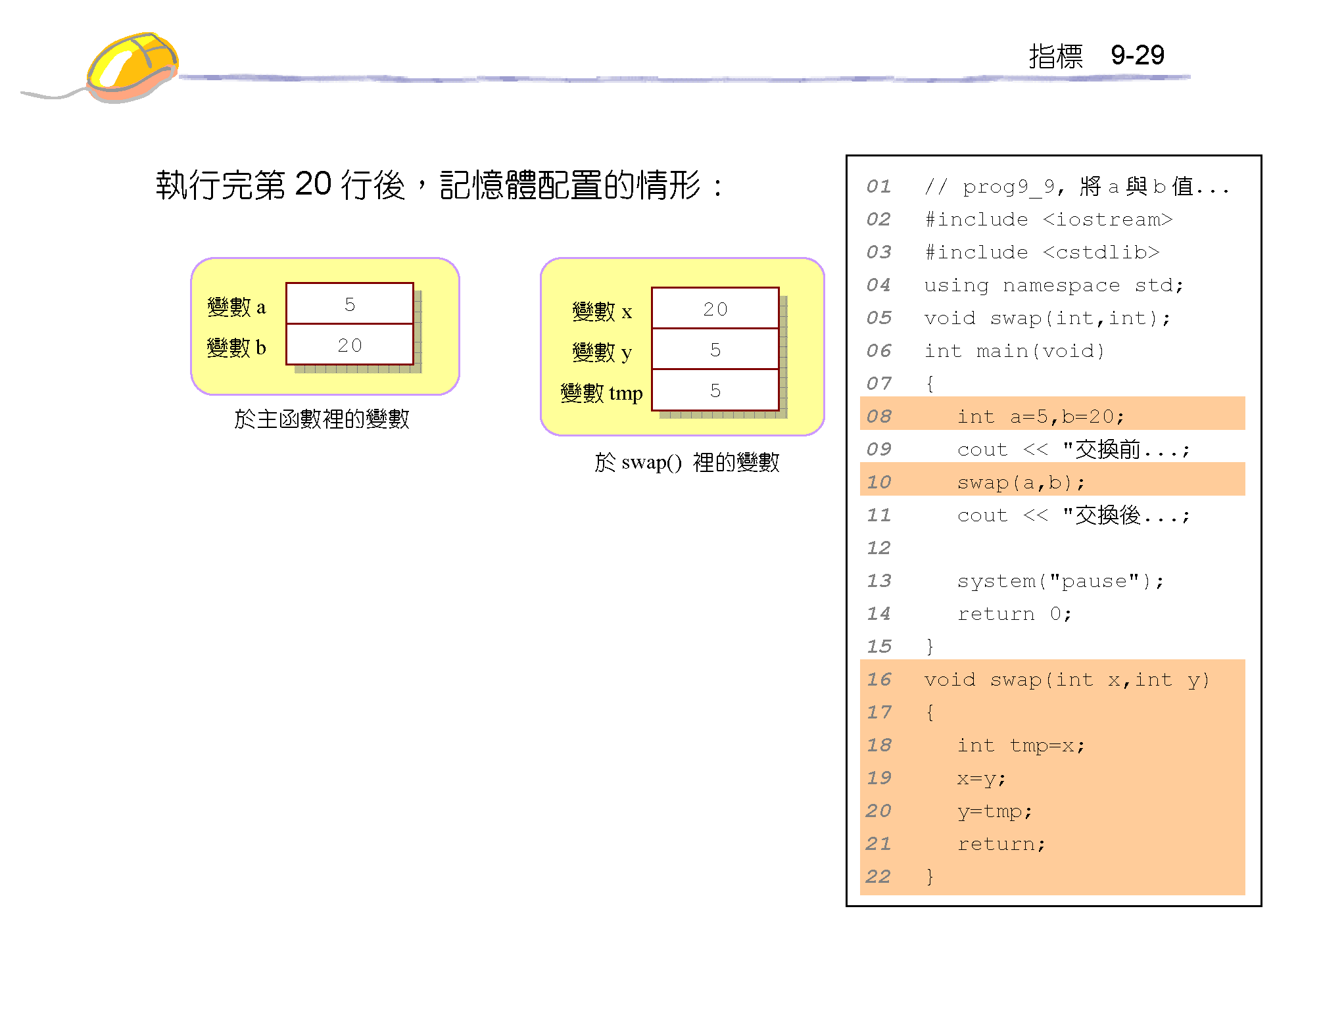

Slide 32
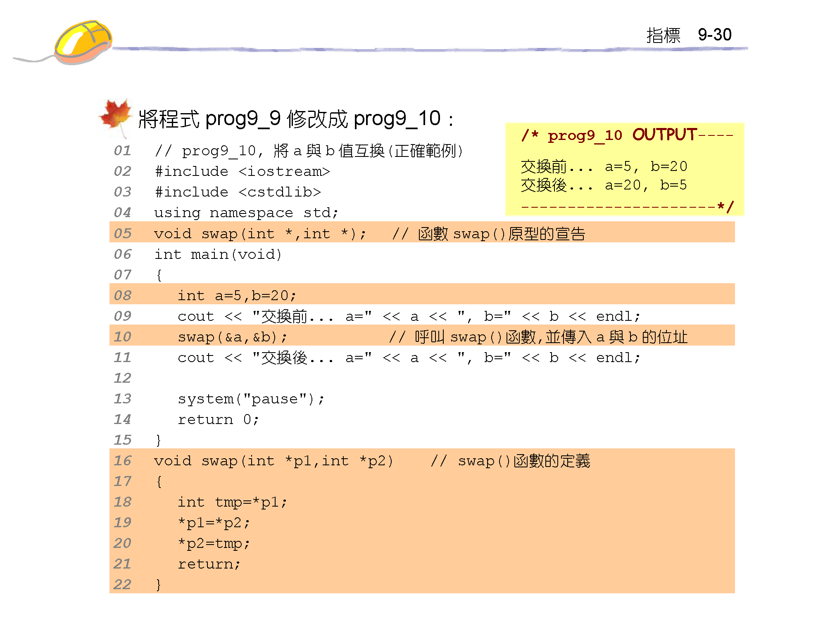
練習

Slide 33
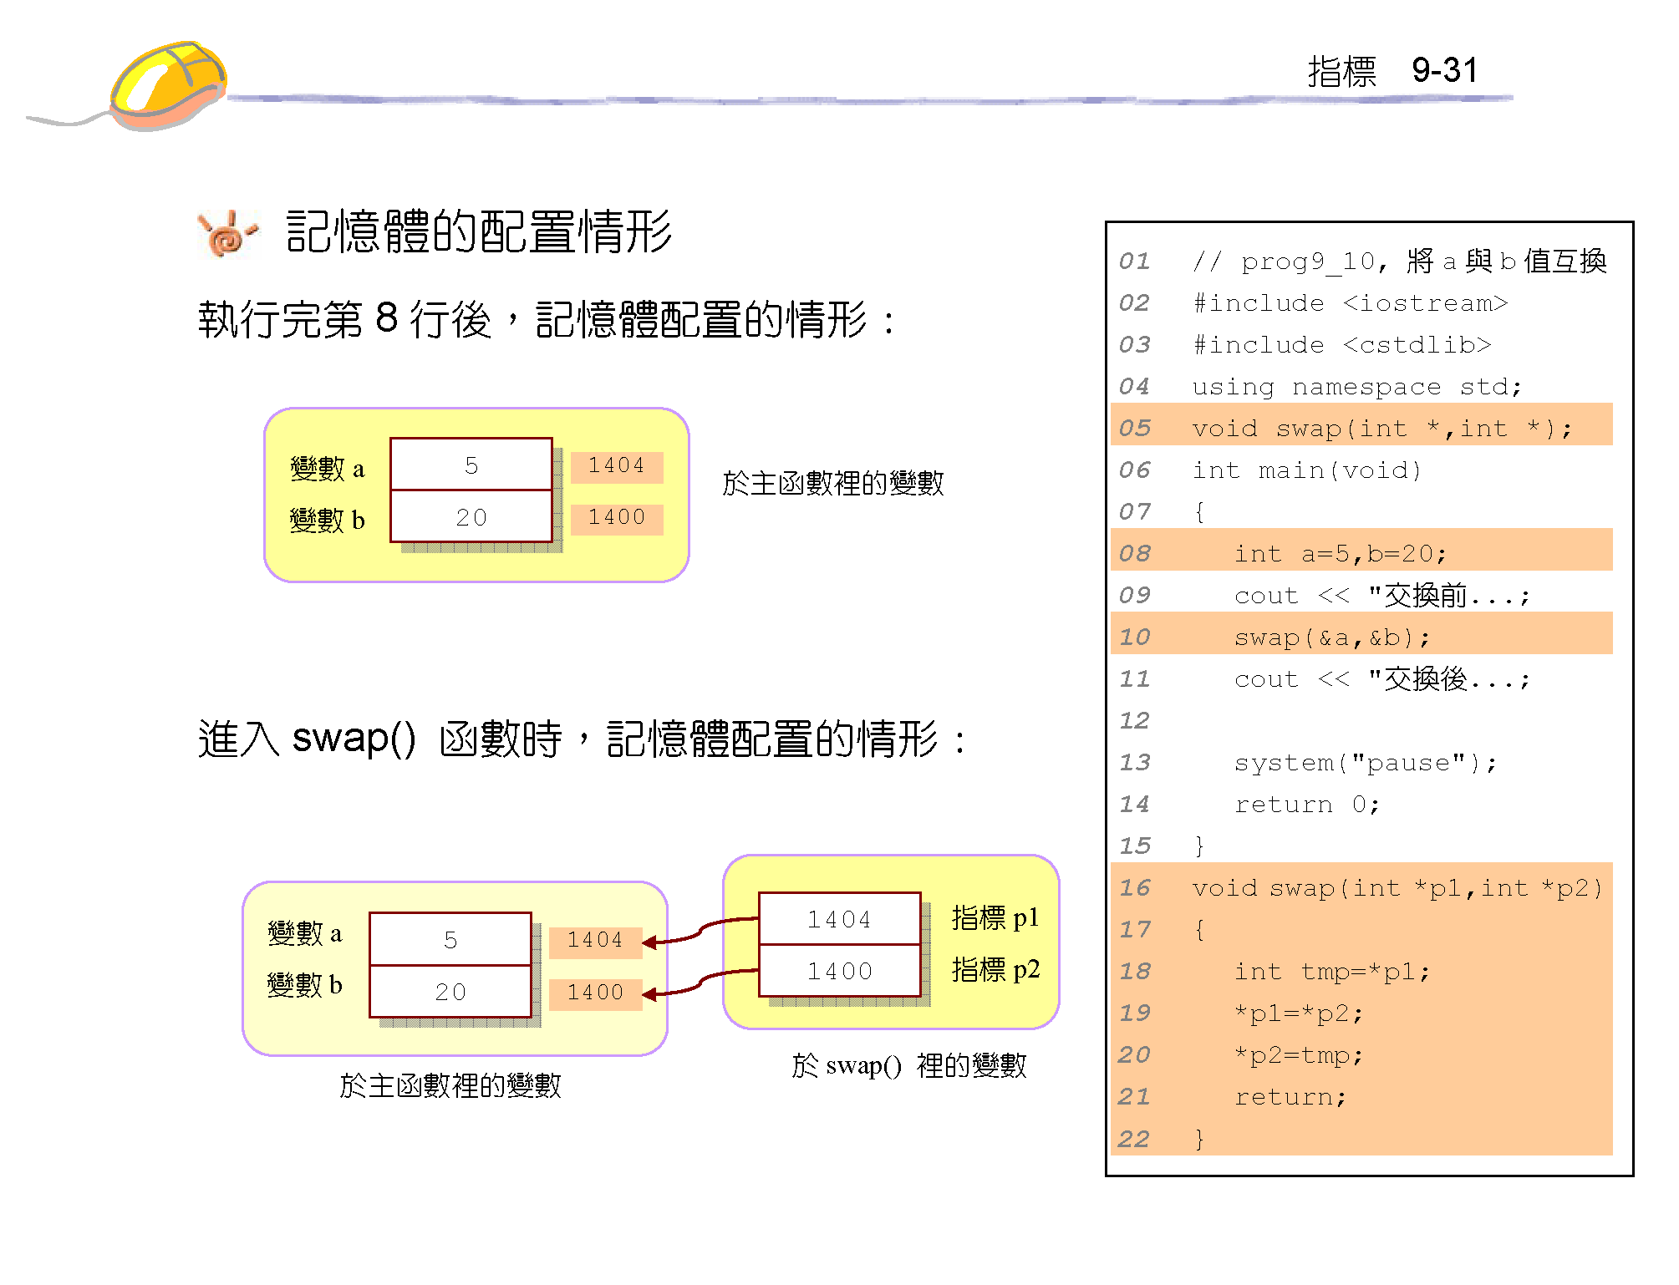

Slide 34
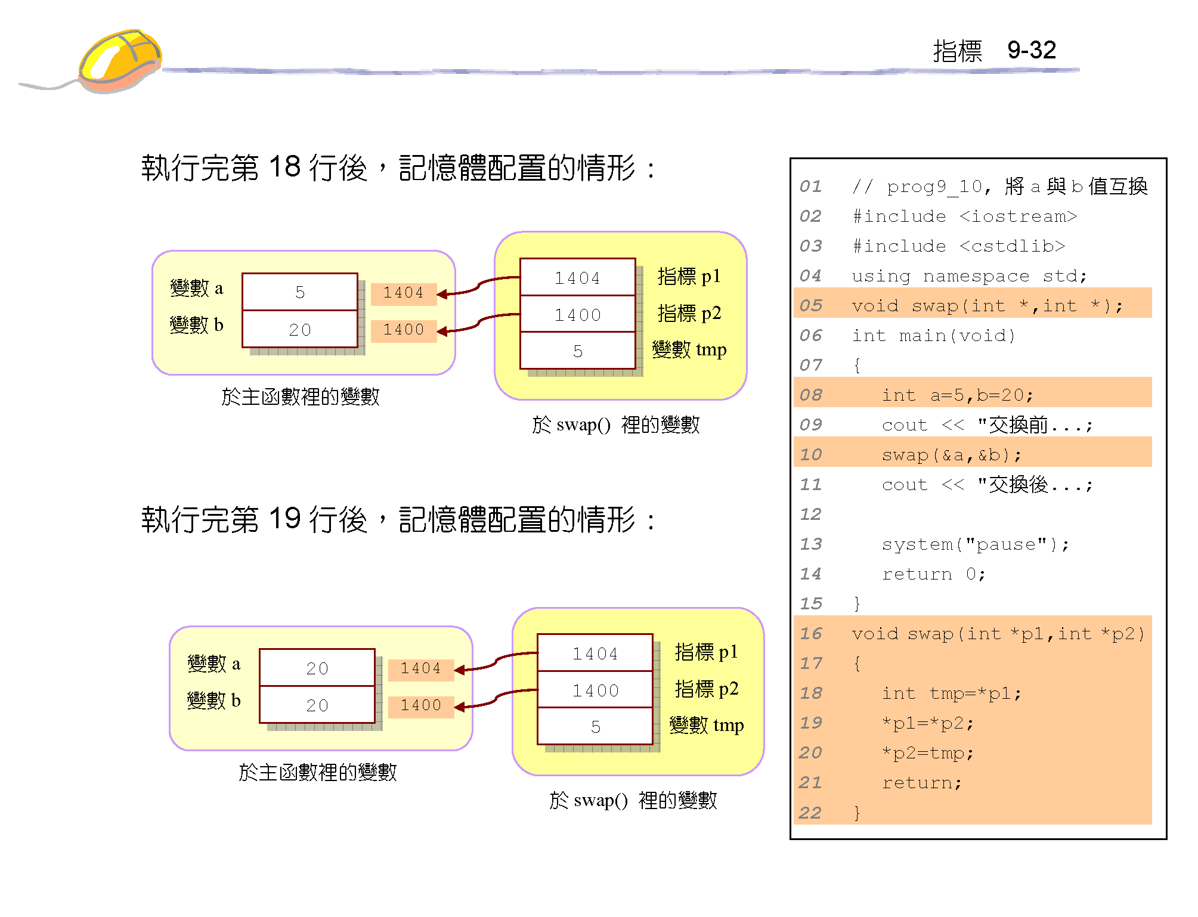

Slide 35
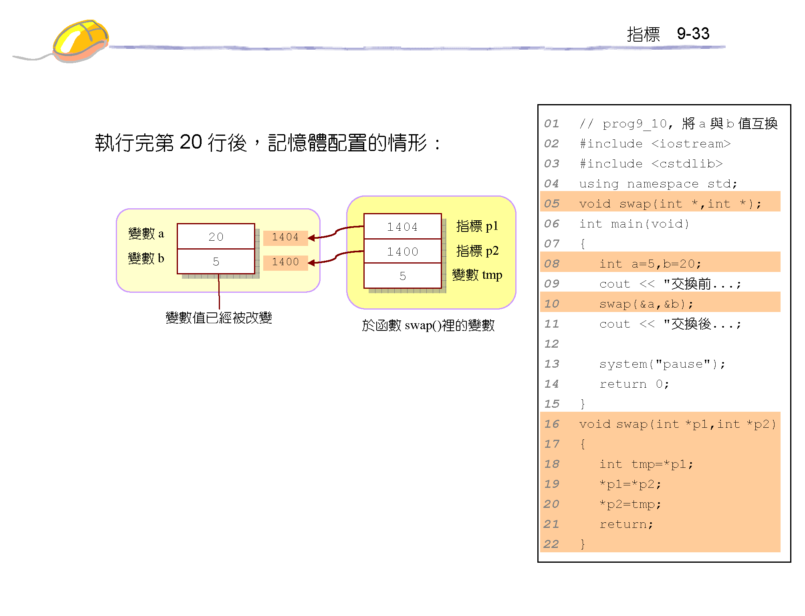

Slide 36
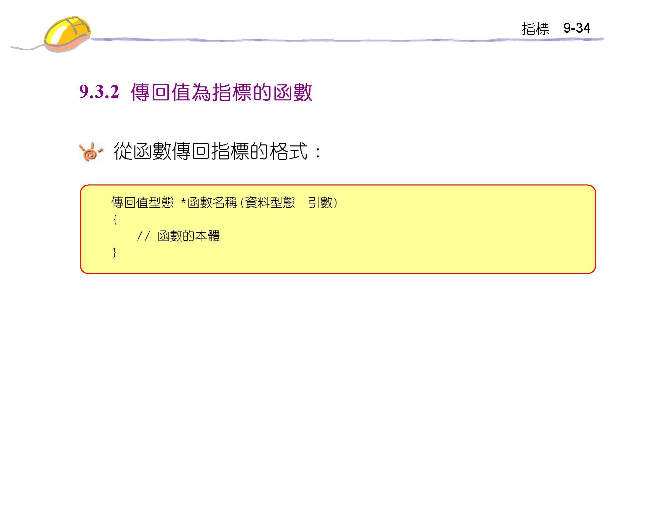

Slide 37
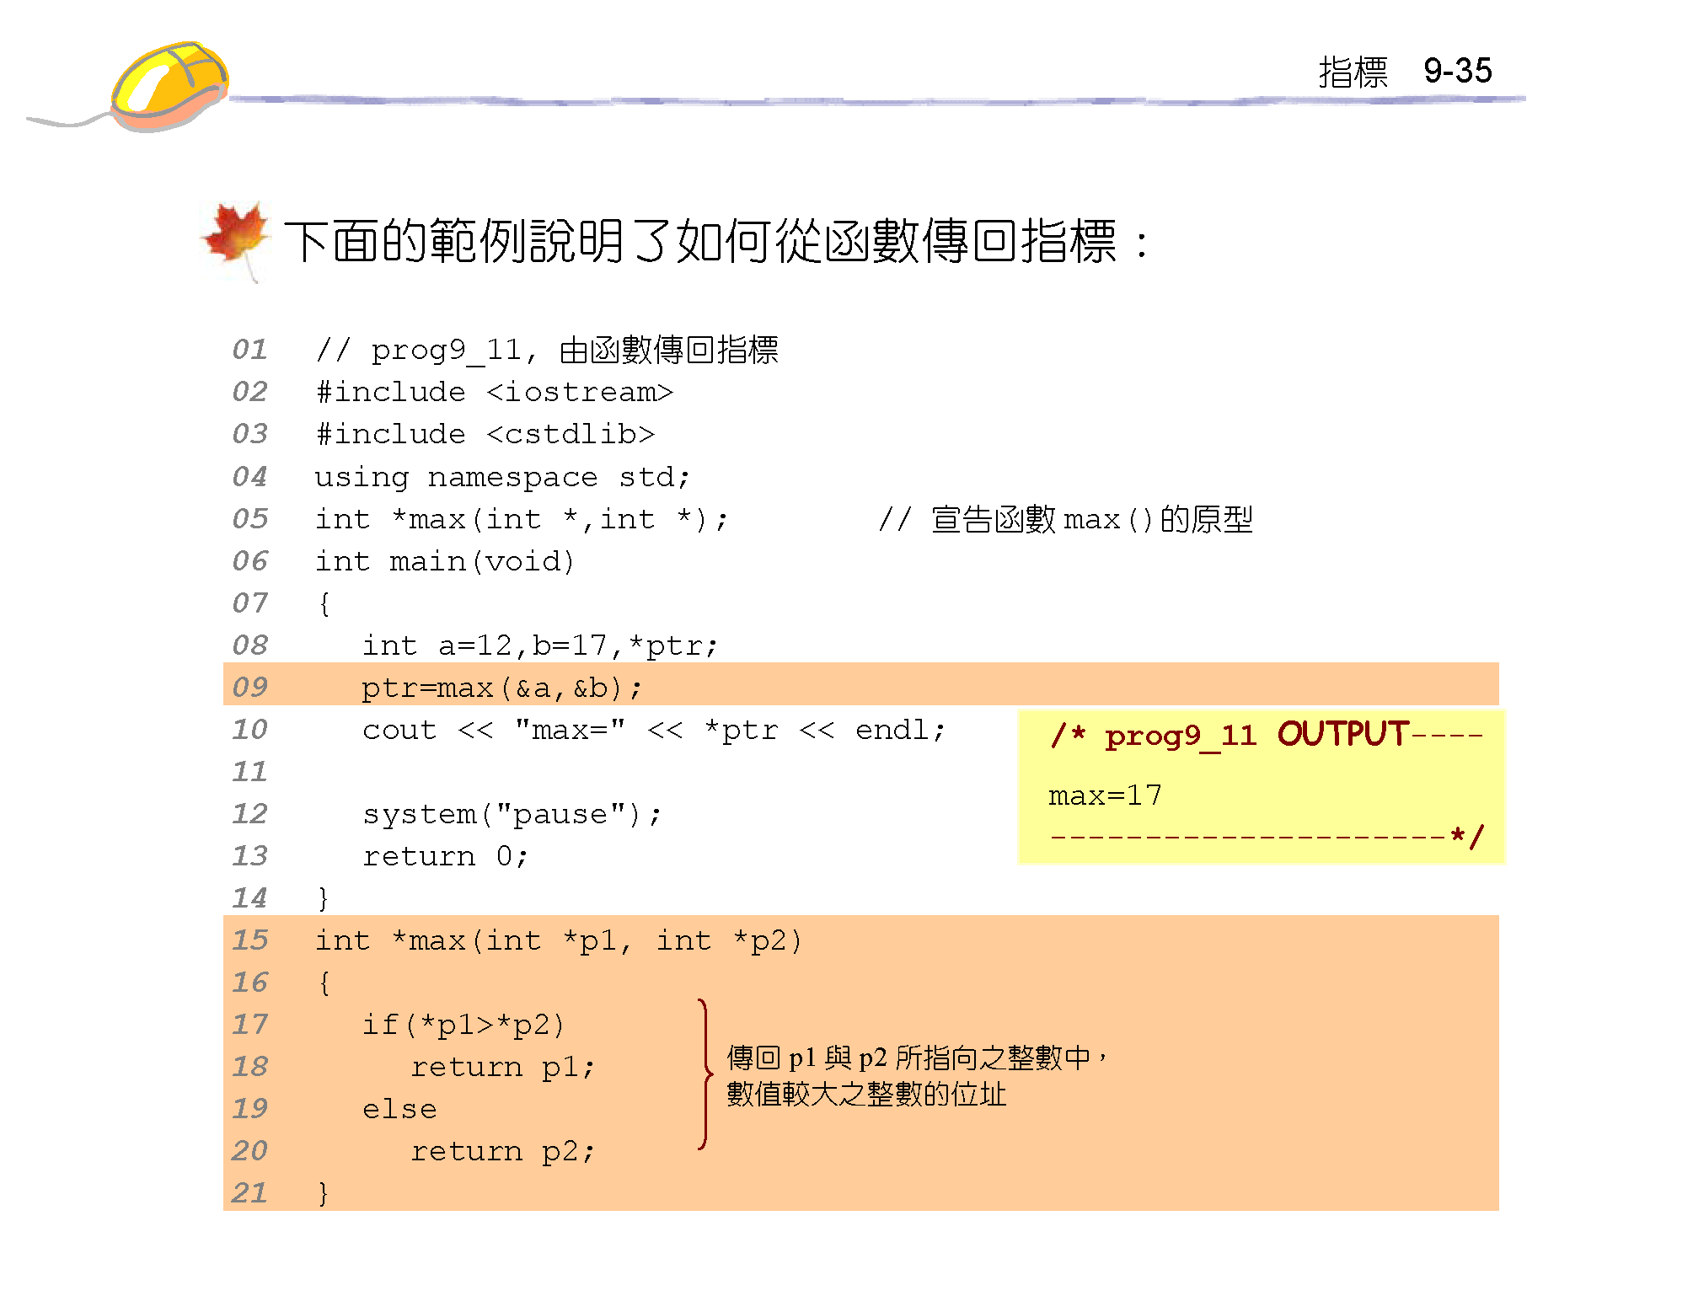
練習

Slide 38
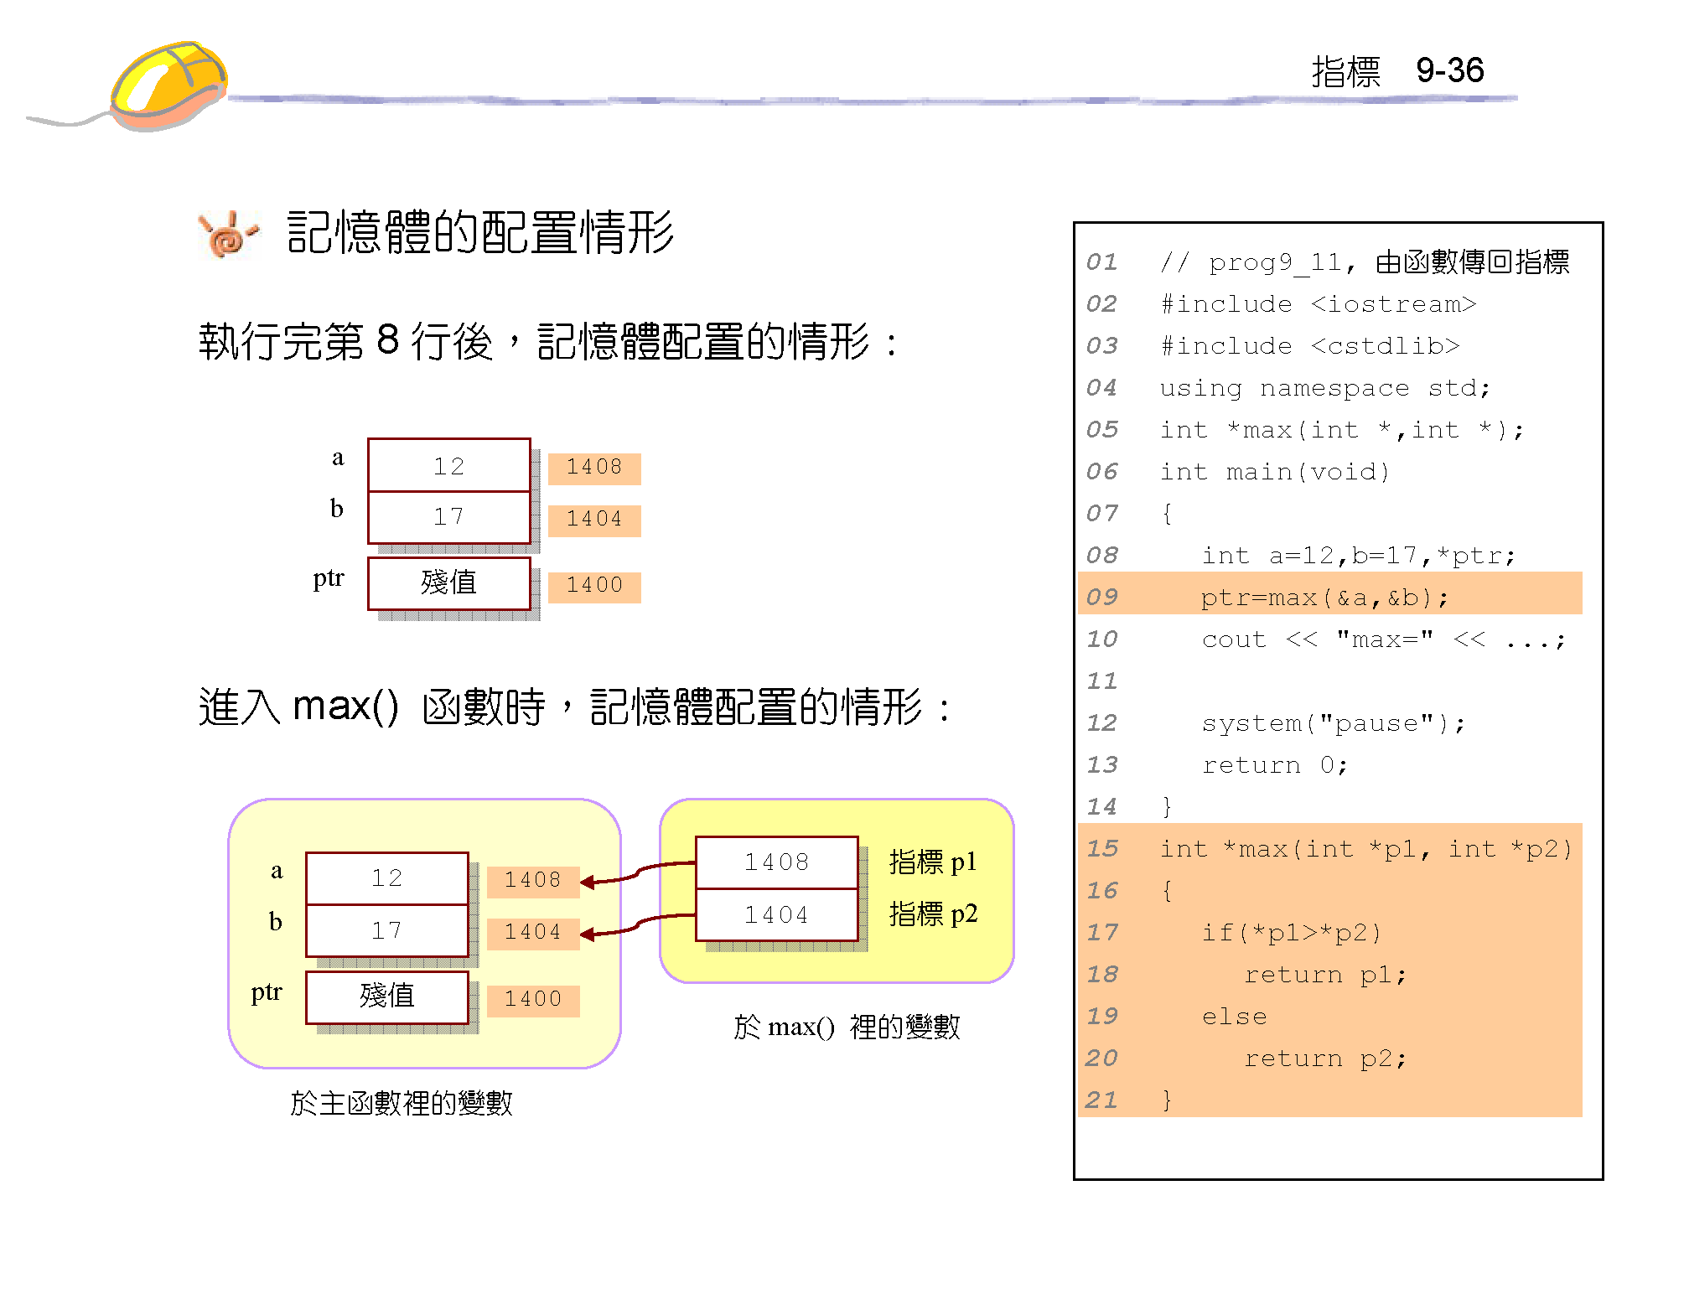

Slide 39
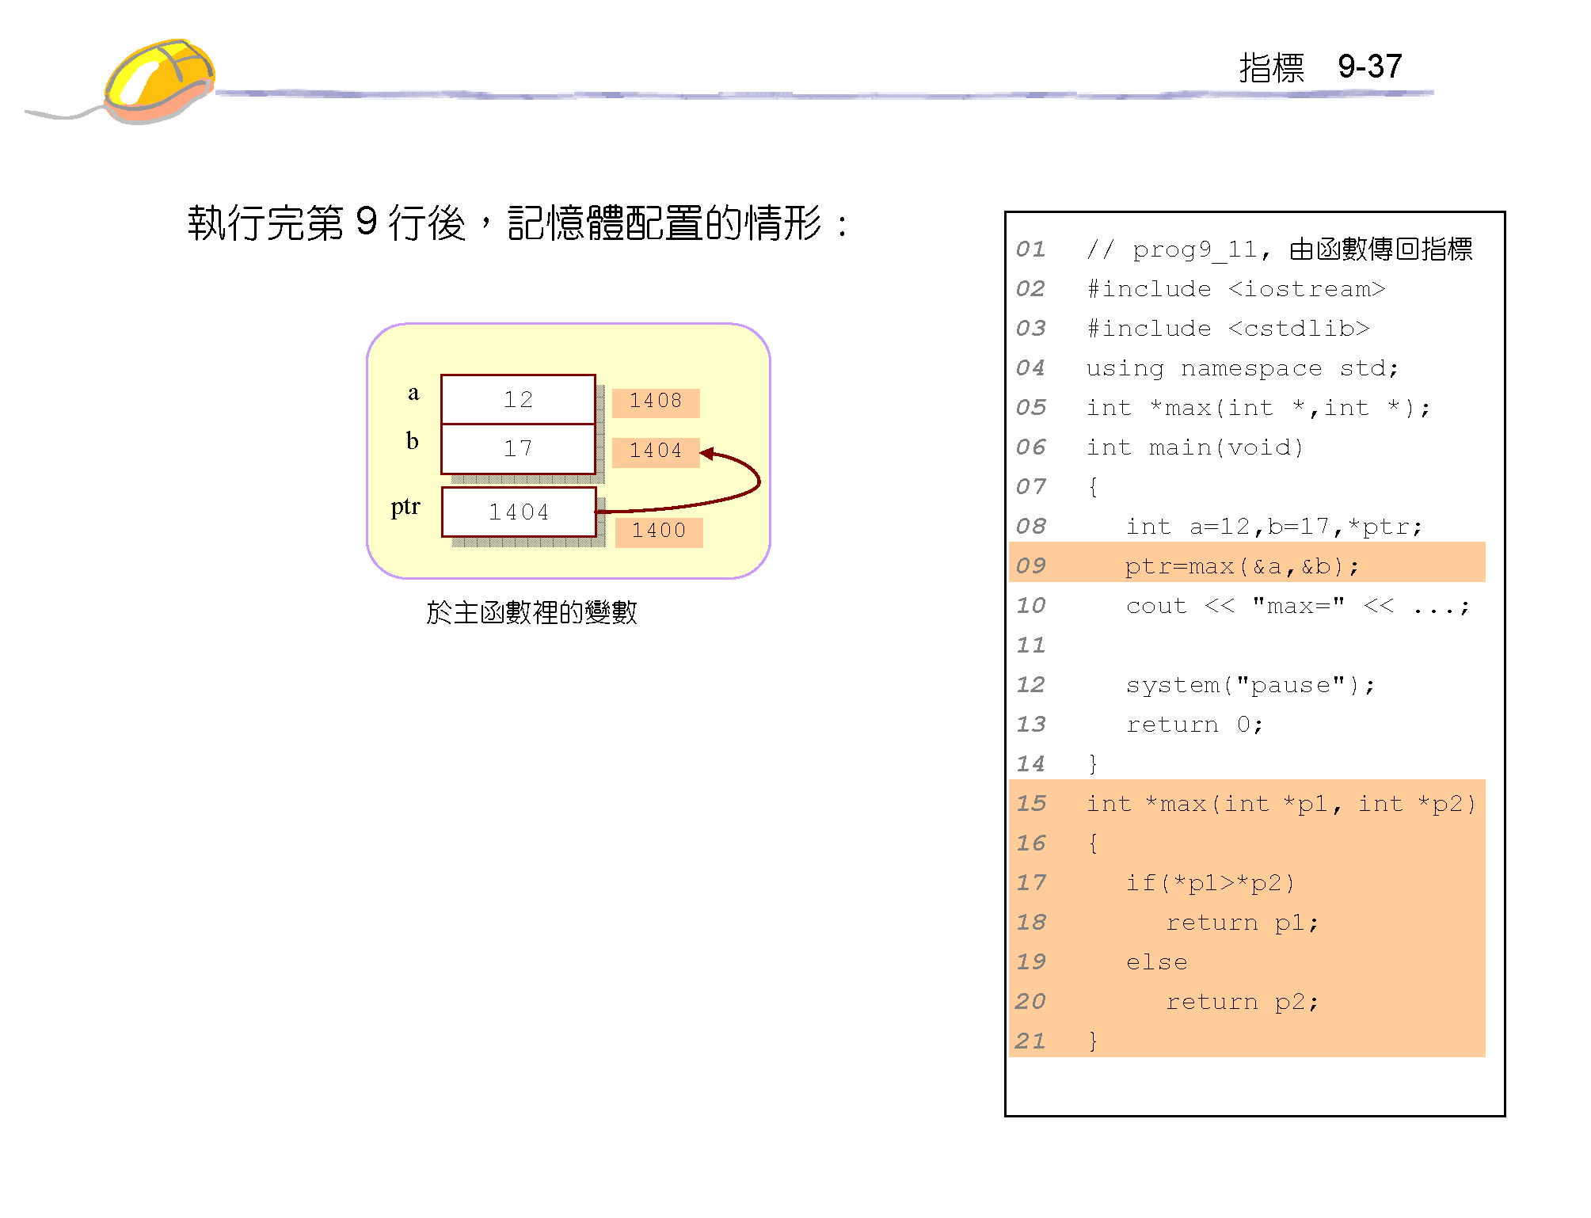

Slide 40
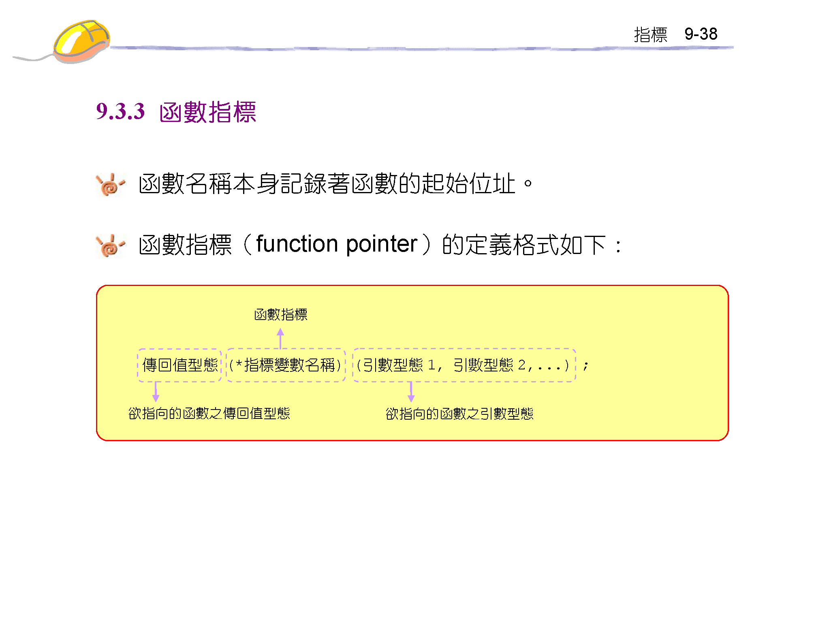
函數與一般資料變數一樣具有位址，函數的位址，是經過編譯後所產生的機器碼起始處，即，函數名稱即記錄著函數的起始位址，如同陣列名稱也記錄陣列的起始位址。

Slide 41
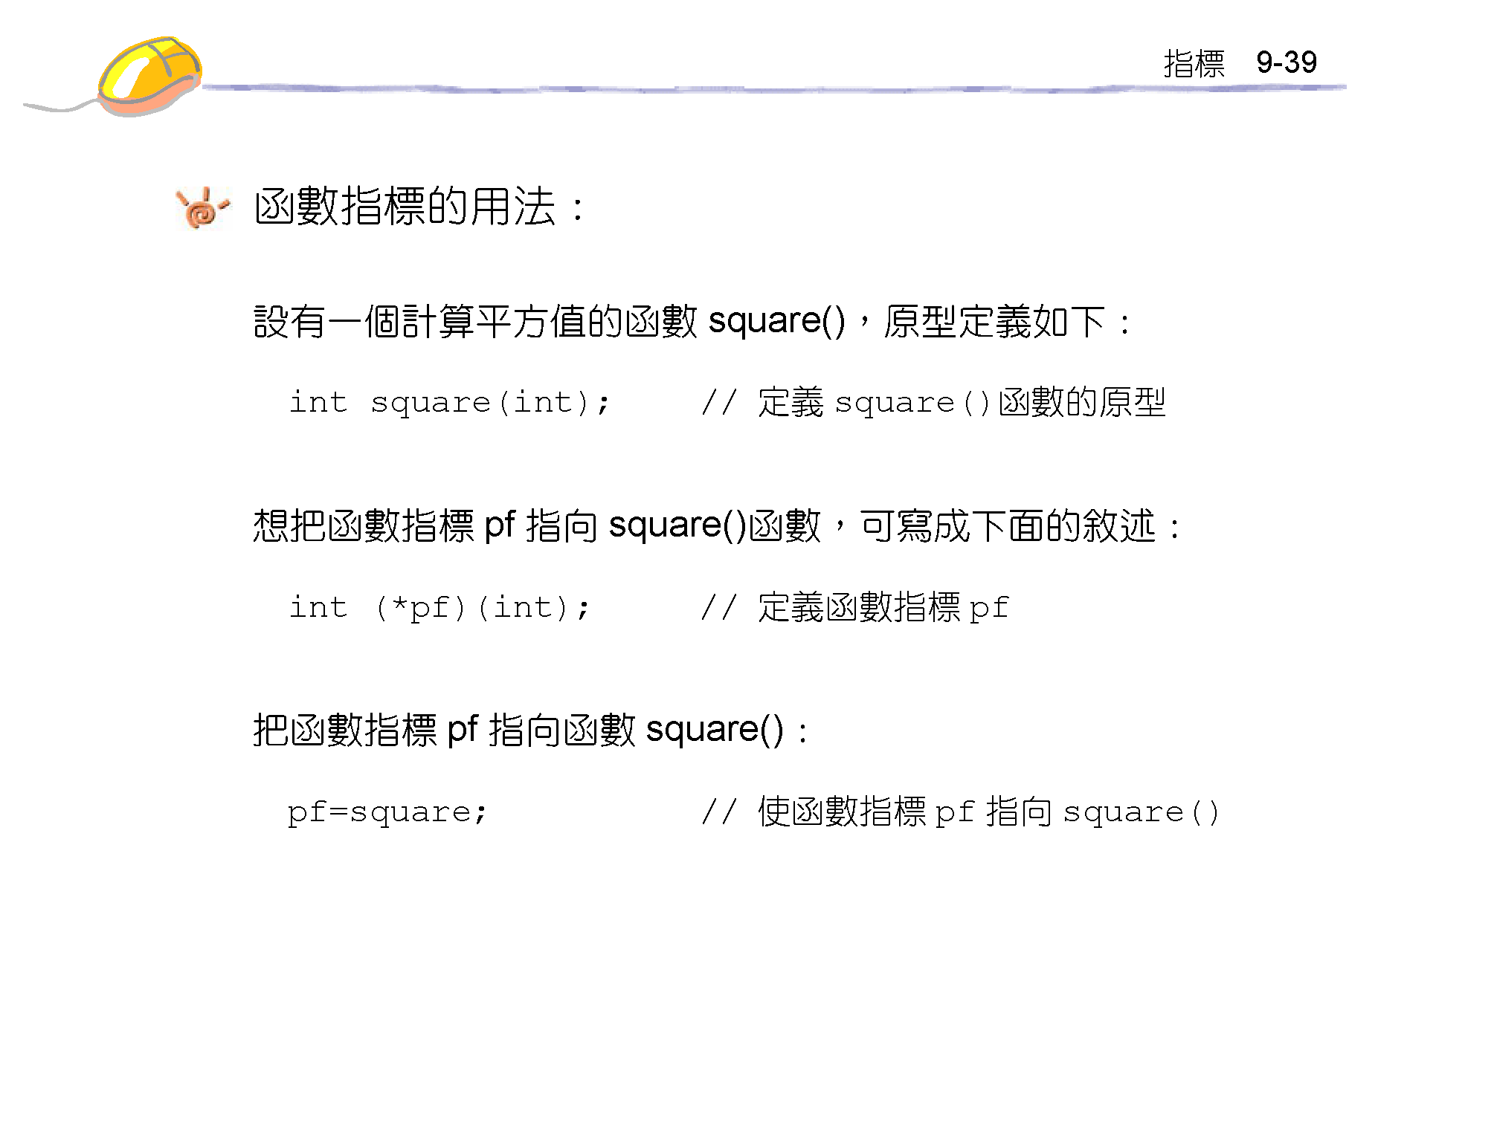

Slide 42
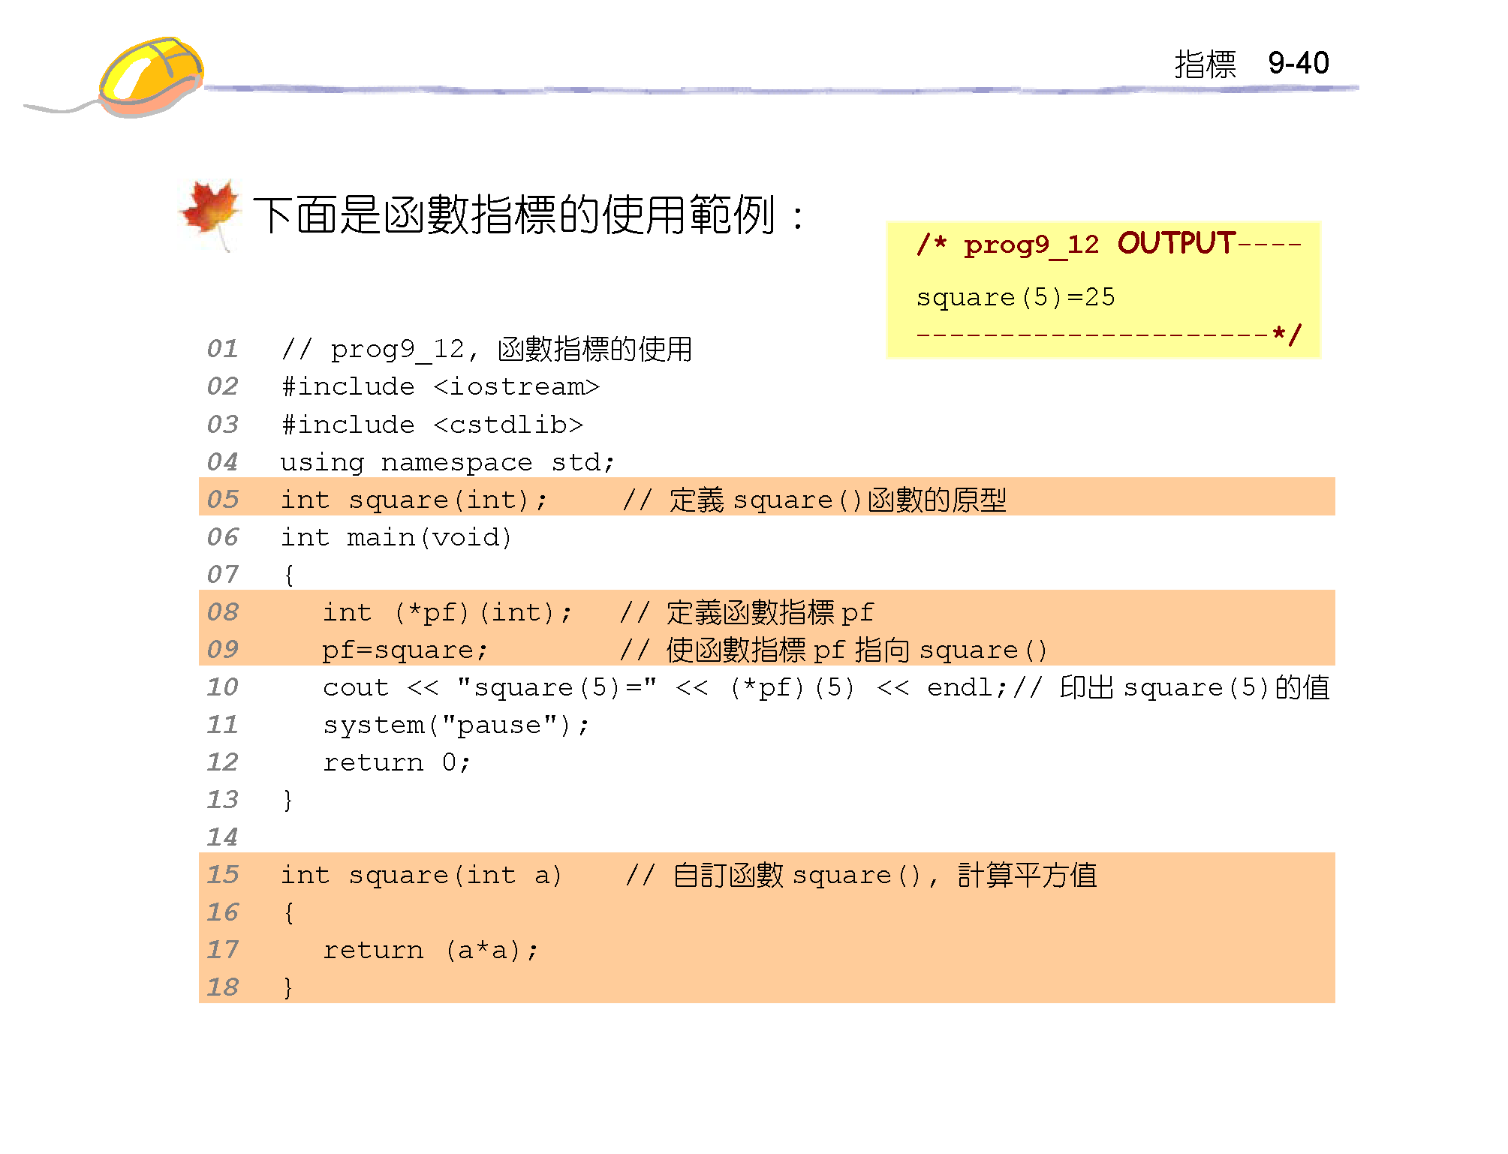

Slide 43
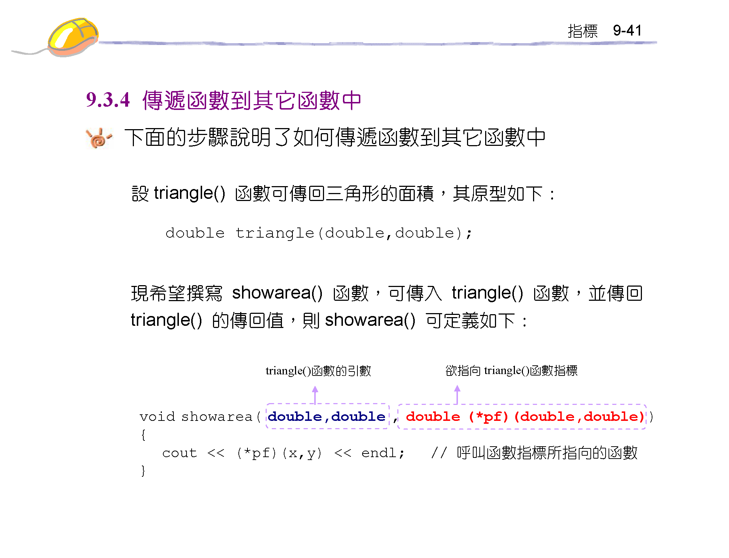

Slide 44
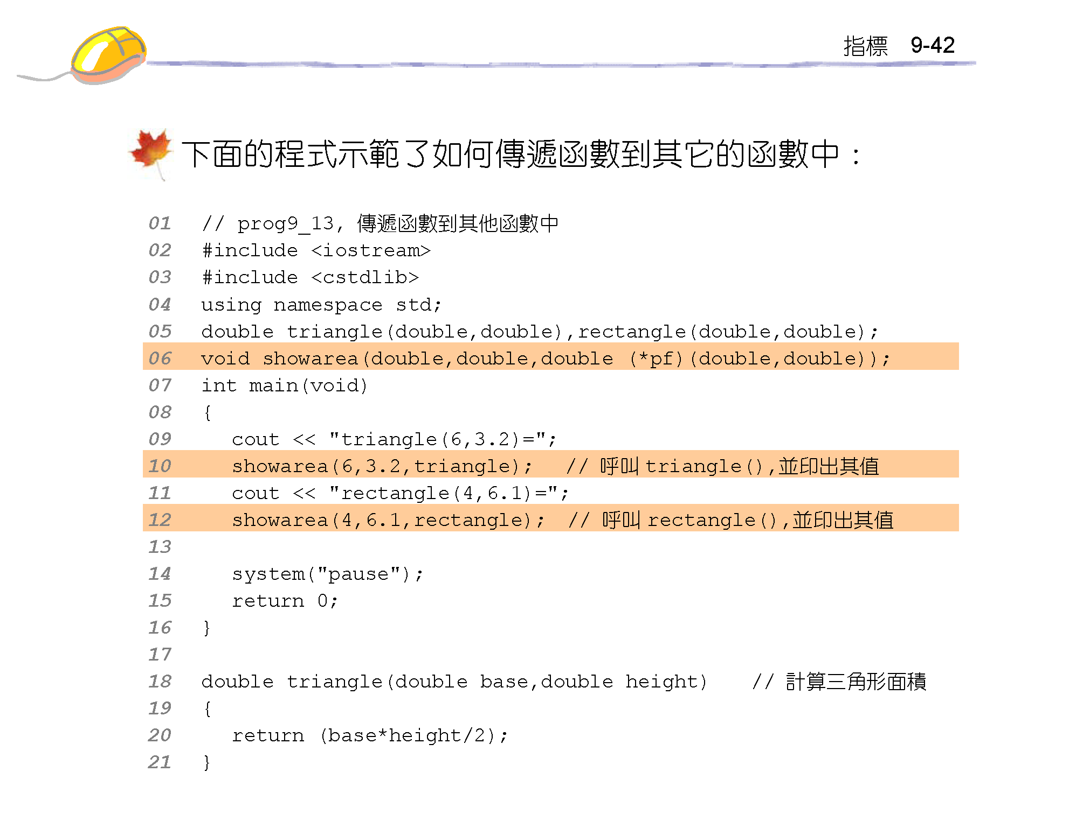

Slide 45
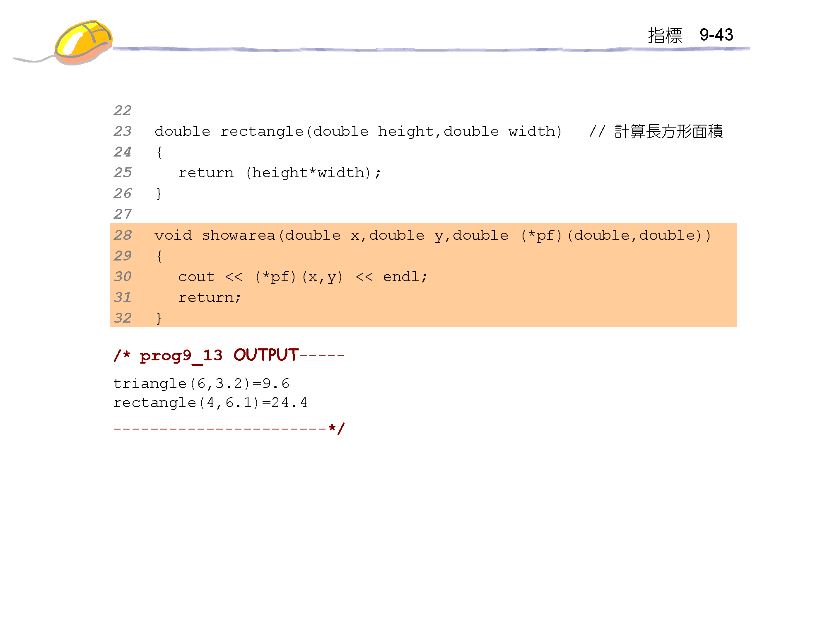

Slide 46
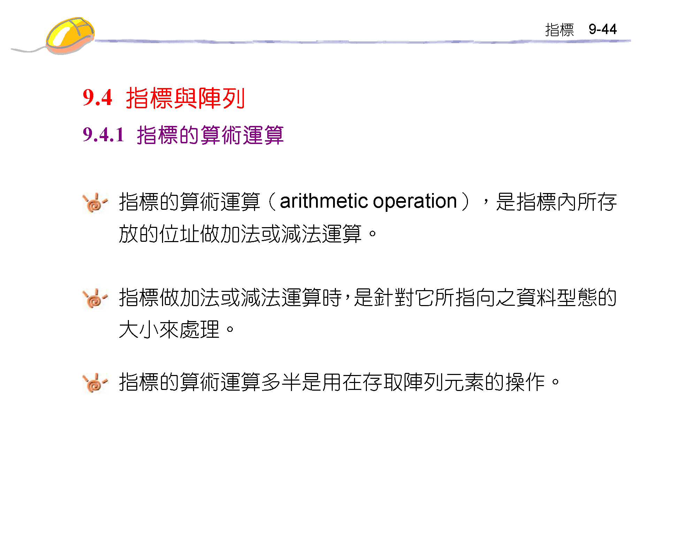

Slide 47
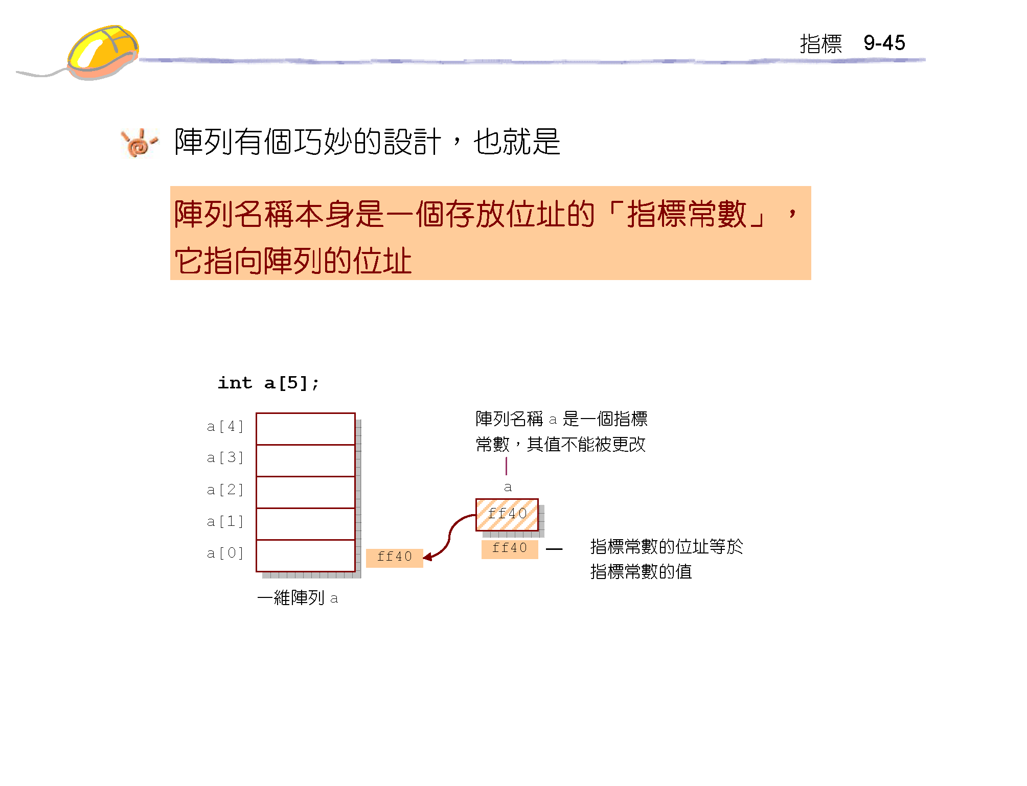

Slide 48
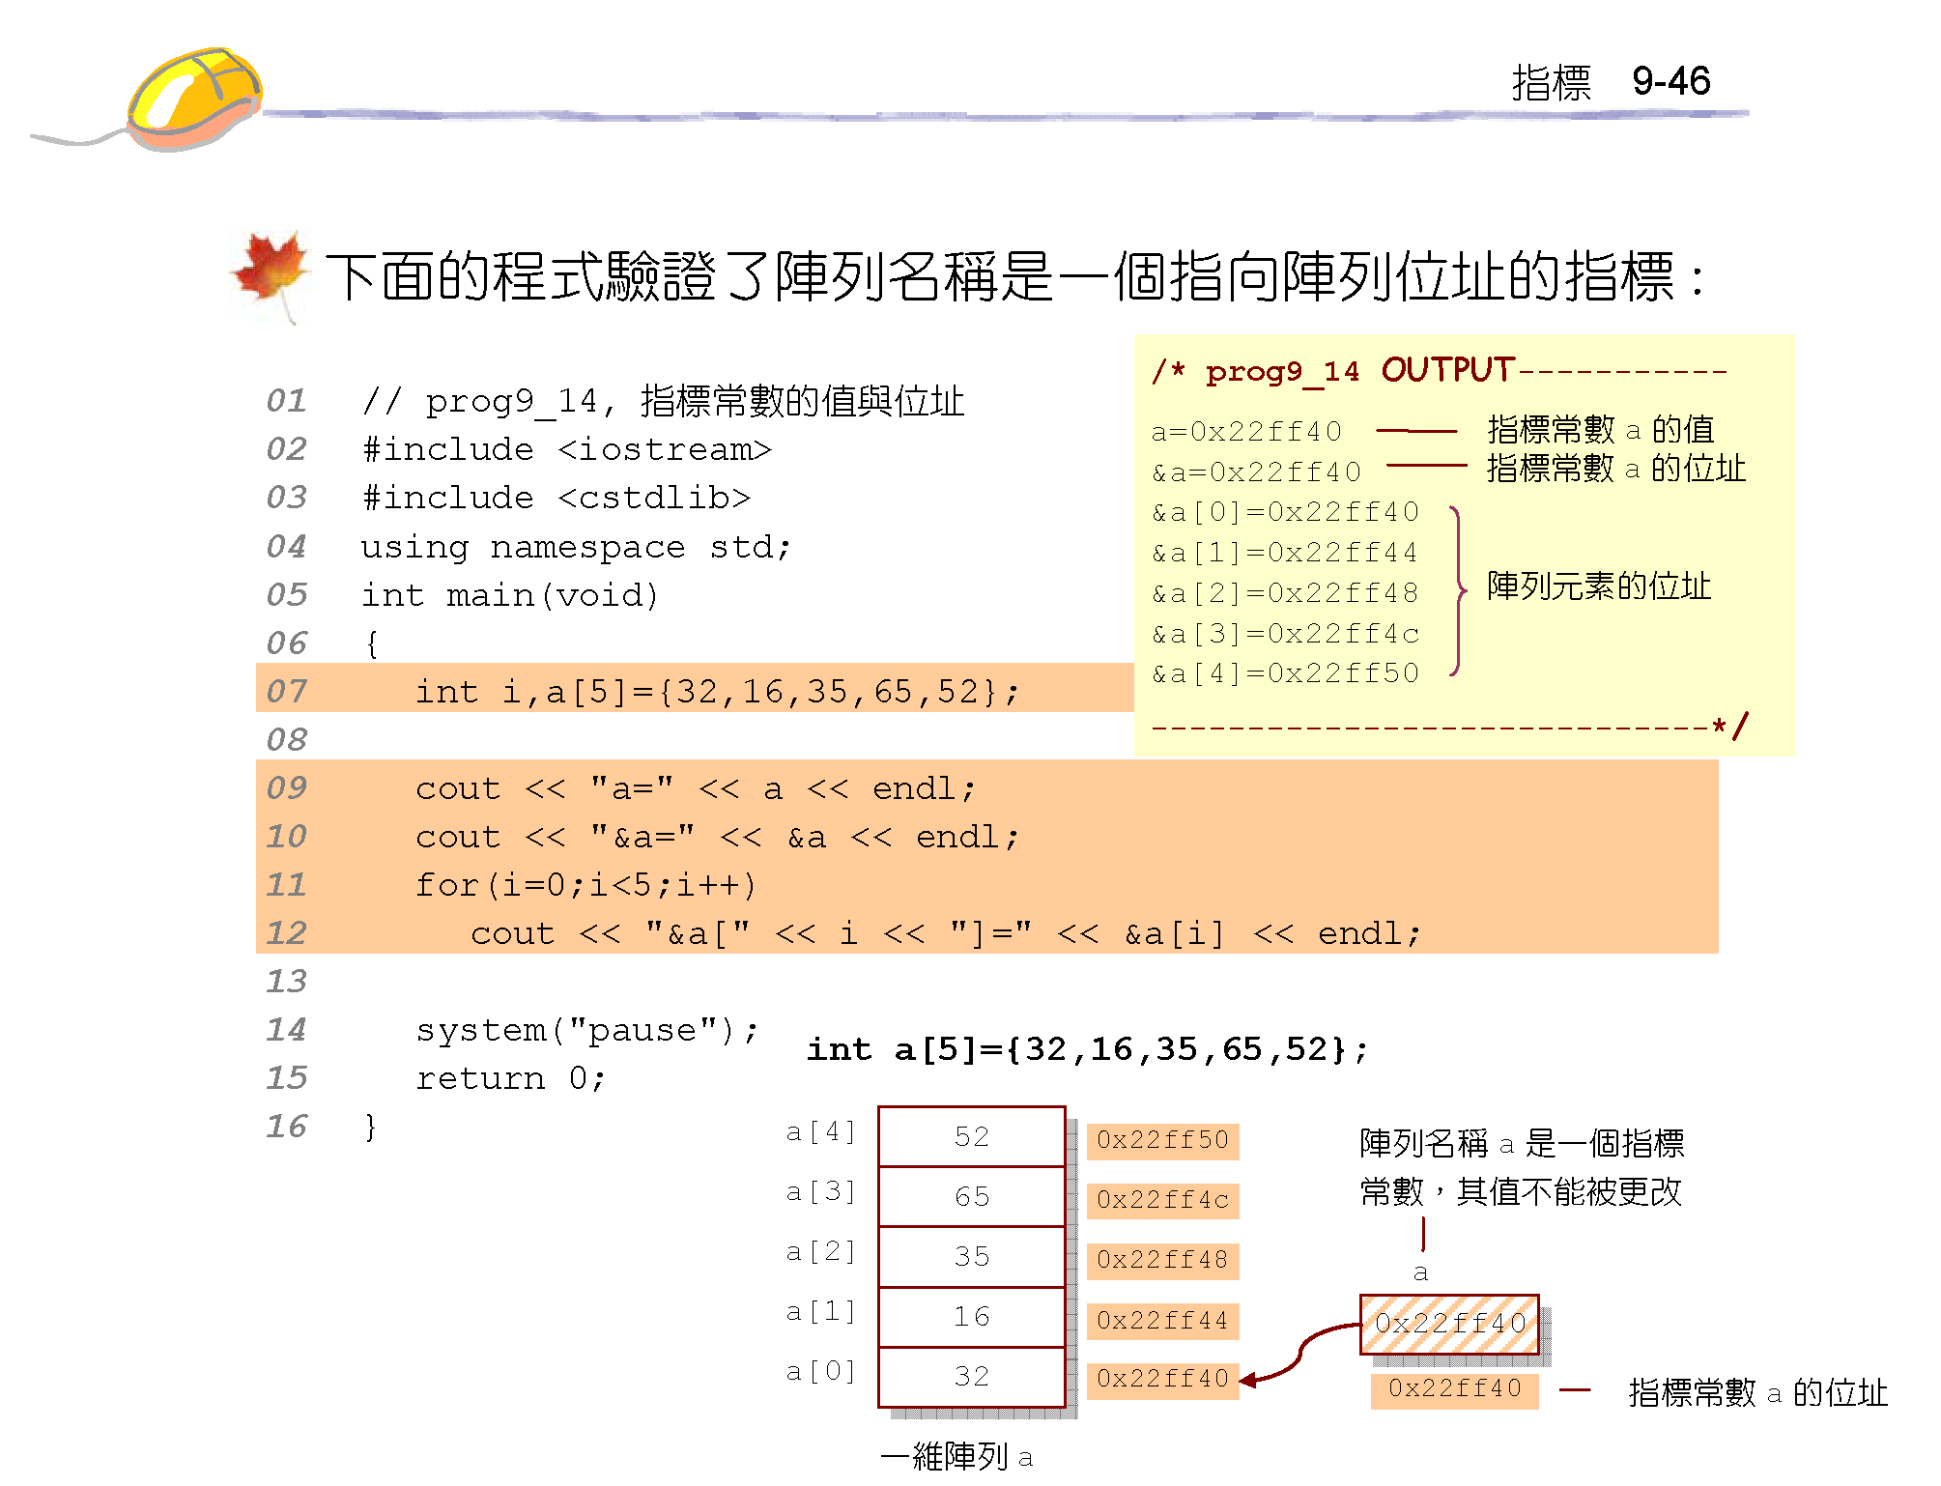

Slide 49
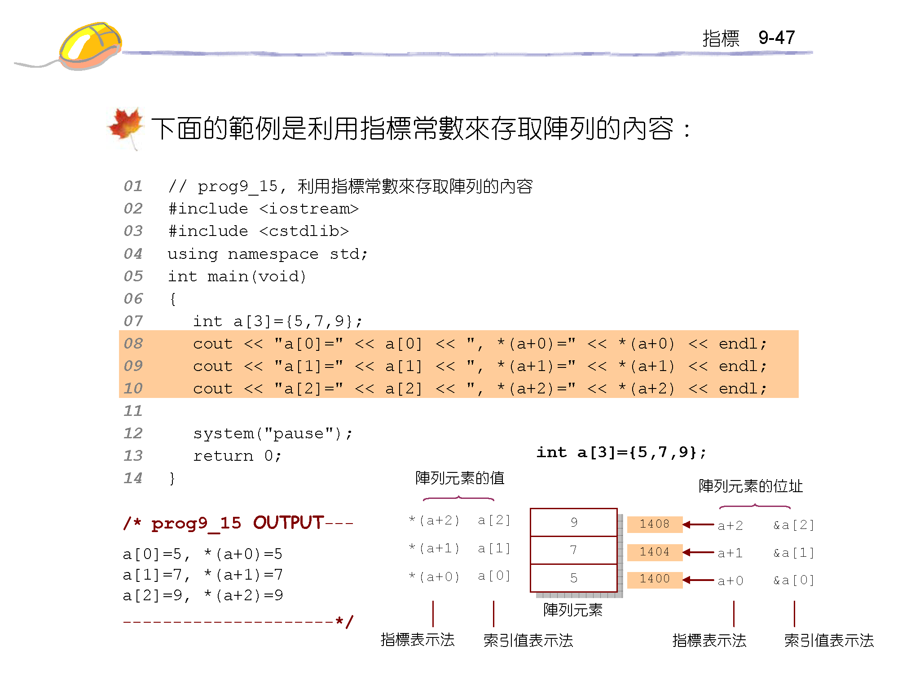

Slide 50
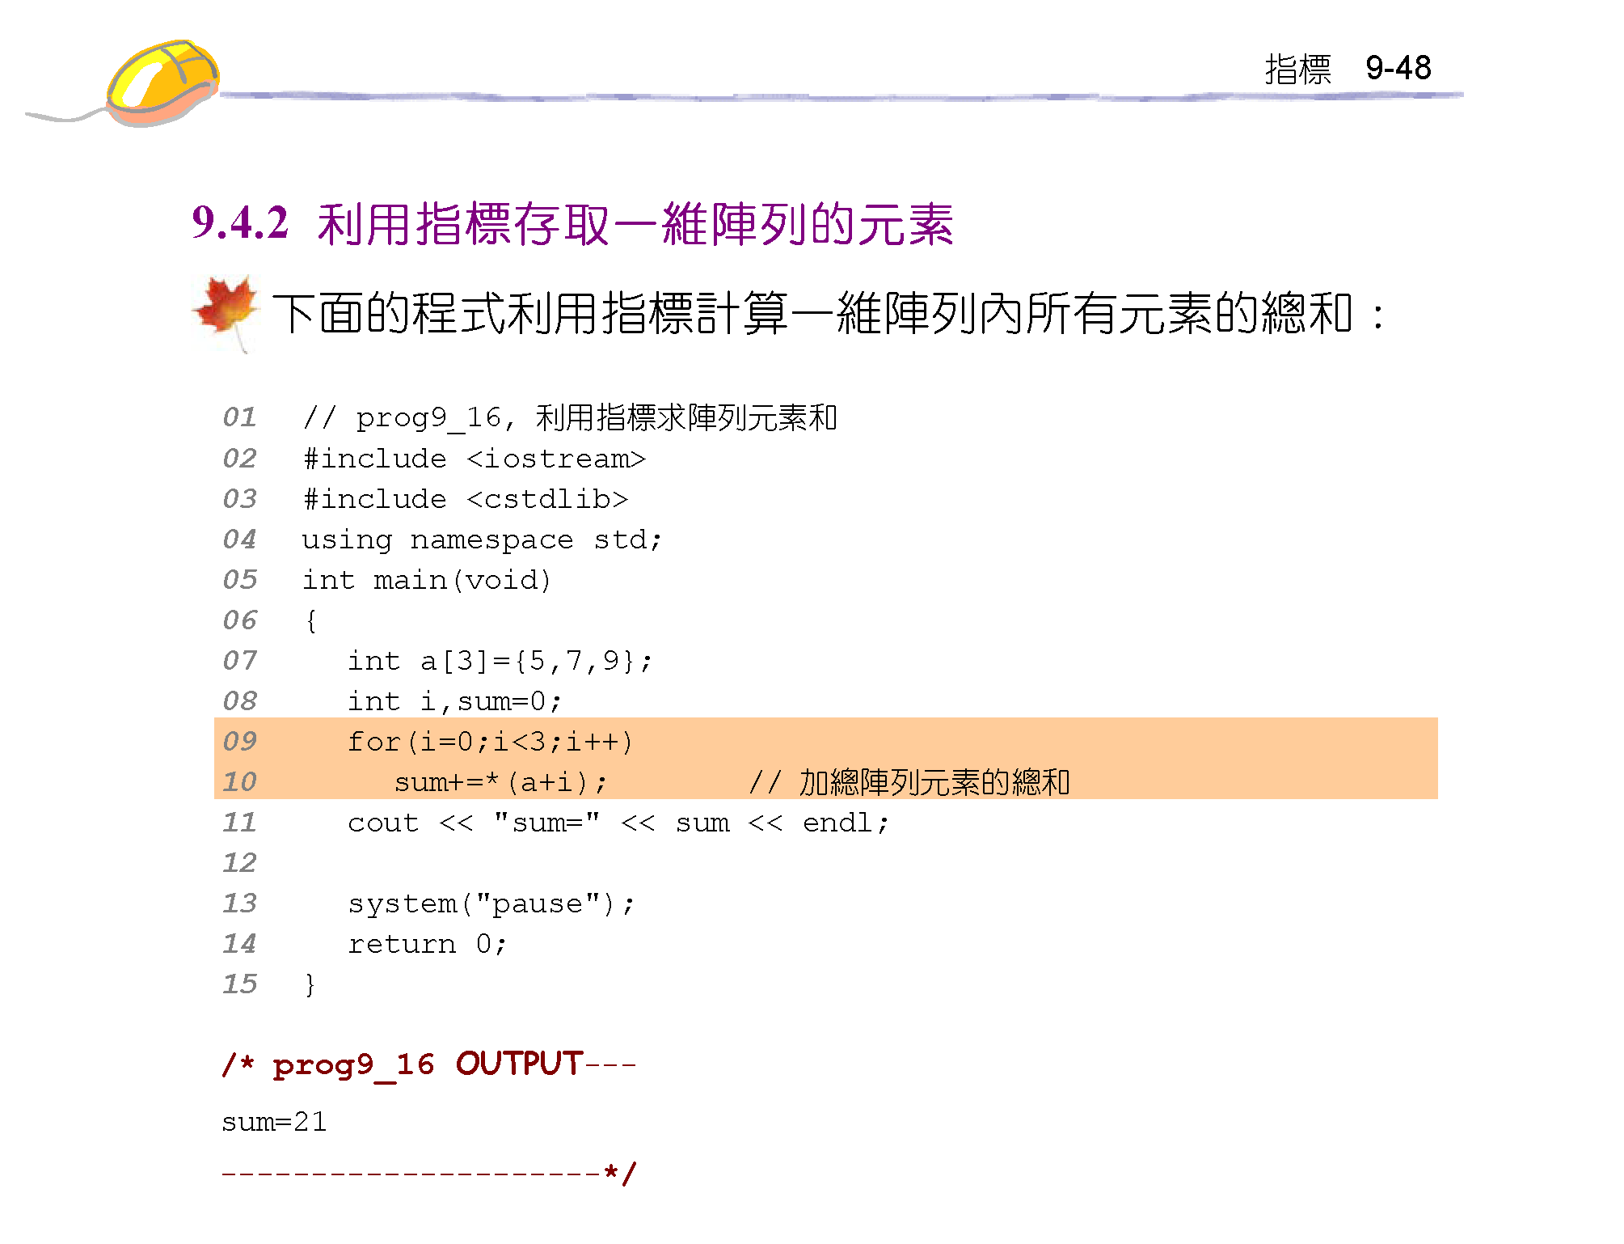

Slide 51
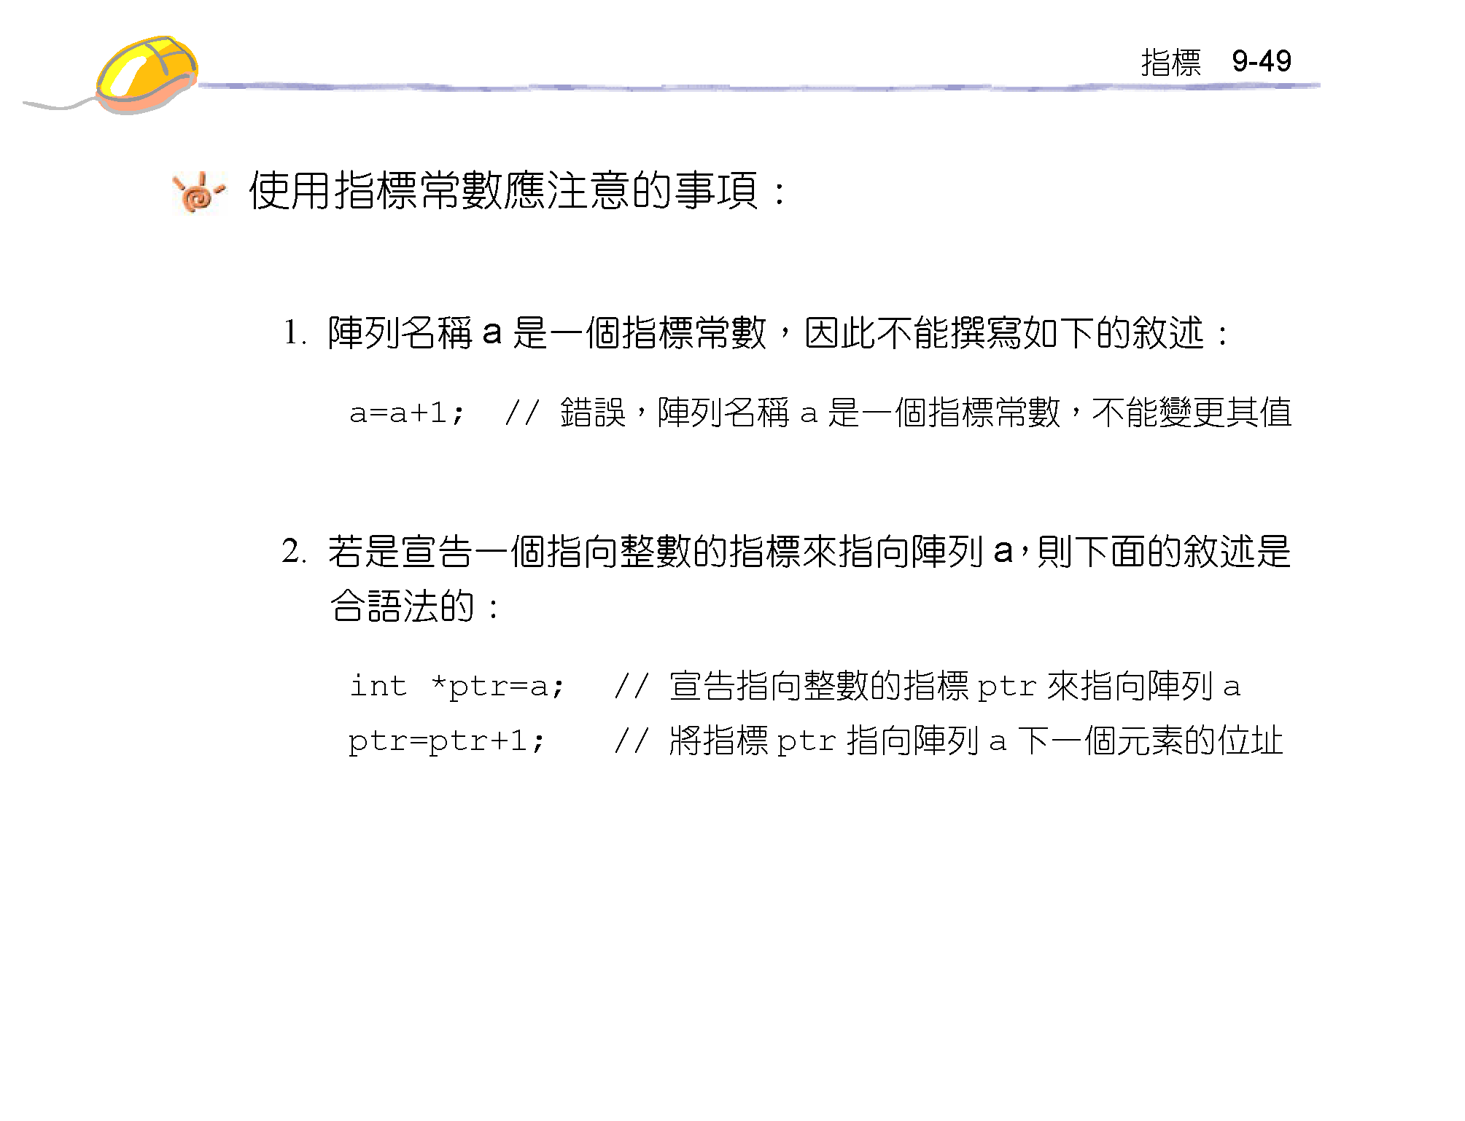

Slide 52
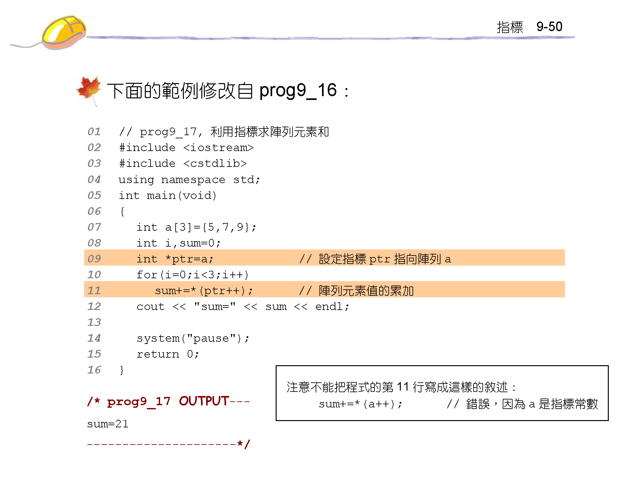

Slide 53


Slide 54


Slide 55


Slide 56


Slide 57


Slide 58


Slide 59


Slide 60


Slide 61


Slide 62


Slide 63


Slide 64


